Slide 1




스마트융합 풀스택 개발
폰크닉
웹 개발 스토리보드

Slide 2



01
팀원소개
02
서비스개요
목차
03
Flow Chart
04
UI 구현
05
작업 분배

Slide 3

팀원 소개
정경미
팀장, 발표
하나경
PPT 제작
강민지
자료조사
허지원
자료조사

Slide 4
서비스 개요
웹소켓 기반 메타로드 기술을 이용하여 가상 공간사용자에게 오프라인 가상 전시회 등의
문화생활 경험을 제공하며, 지역 자영업자에게 무료 홍보 기회 제공
기획서비스
COVID-19 팬데믹 시대에 오프라인 문화생활 제약이 커짐
비대면 문화생활을 제공하고 지역 경제 활성화 및 상생을 목표로 함
서비스 배경 및 목적
폰크닉은 가상 피크닉을 즐기는 소비 유저와 작품 또는 가게를 홍보하는
공급 유저로 나누어 서비스를 제공
서비스 대상
게스트 유저는 사이트를 통해 무료로 전시회 작품을 감상할 수 있고, 메타로드 기술을 이용함
타 유저의 위치좌표 실시간 반영을 통해 실제 같은 문화생활을 경험할 수 있음
공급유저는 직접 개인 작품을 전시하거나 (작가)자신의 가게를 등록하여 소비자에게 가게정보
및 메뉴 등을 스스로 소개함(점주). 메타로드 기술을 이용해 타 유저의 위치좌표 실시간 반영을 통해 실제 문화생활 대리만족감 극대화함
주요 기능

Slide 5
Flow Chart
UI 구현

Slide 6
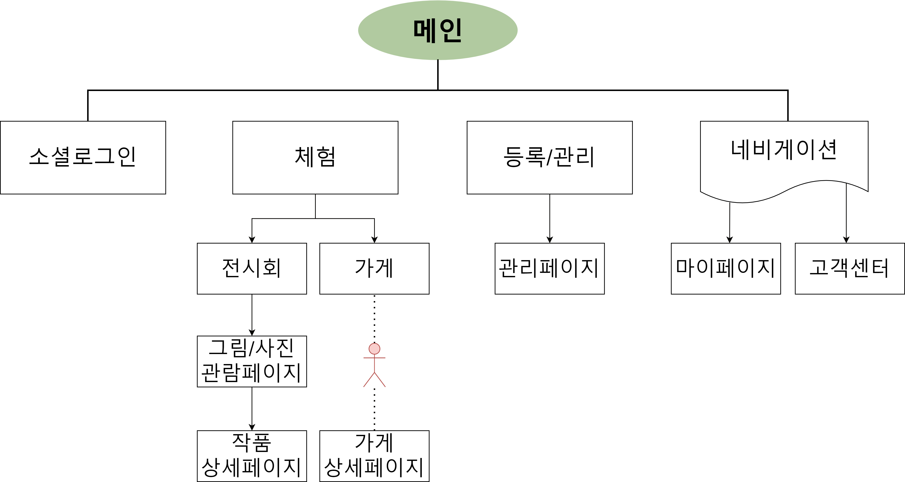
Flow Chart - 전체 흐름도

Slide 7
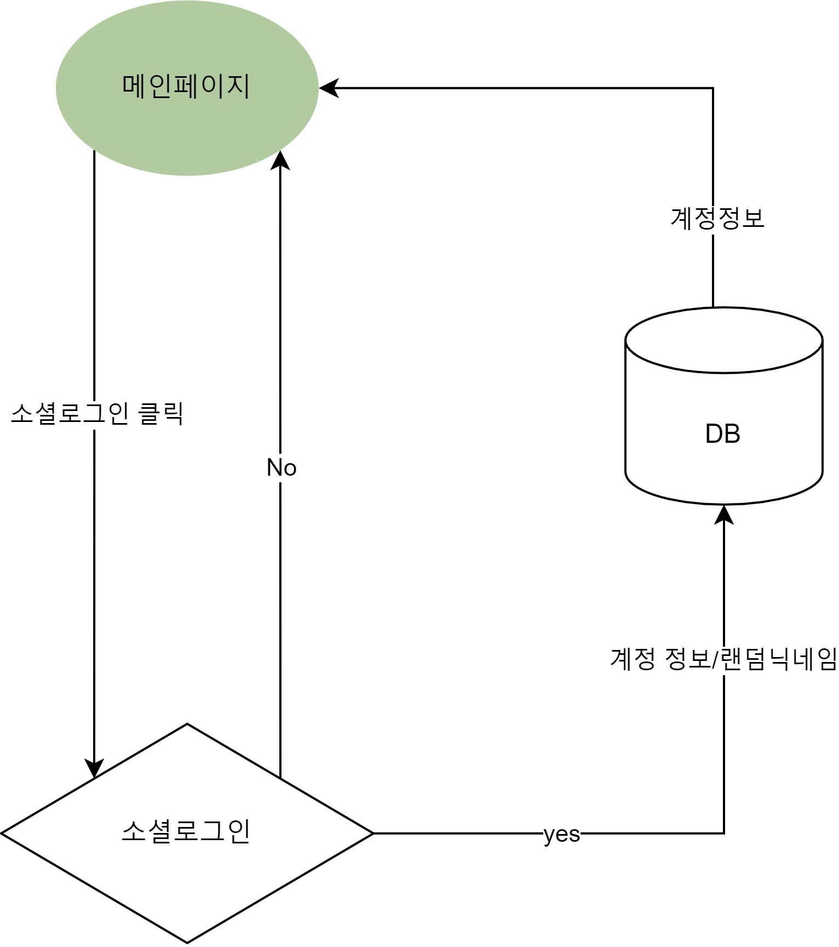
Flow Chart - 로그인

Slide 8
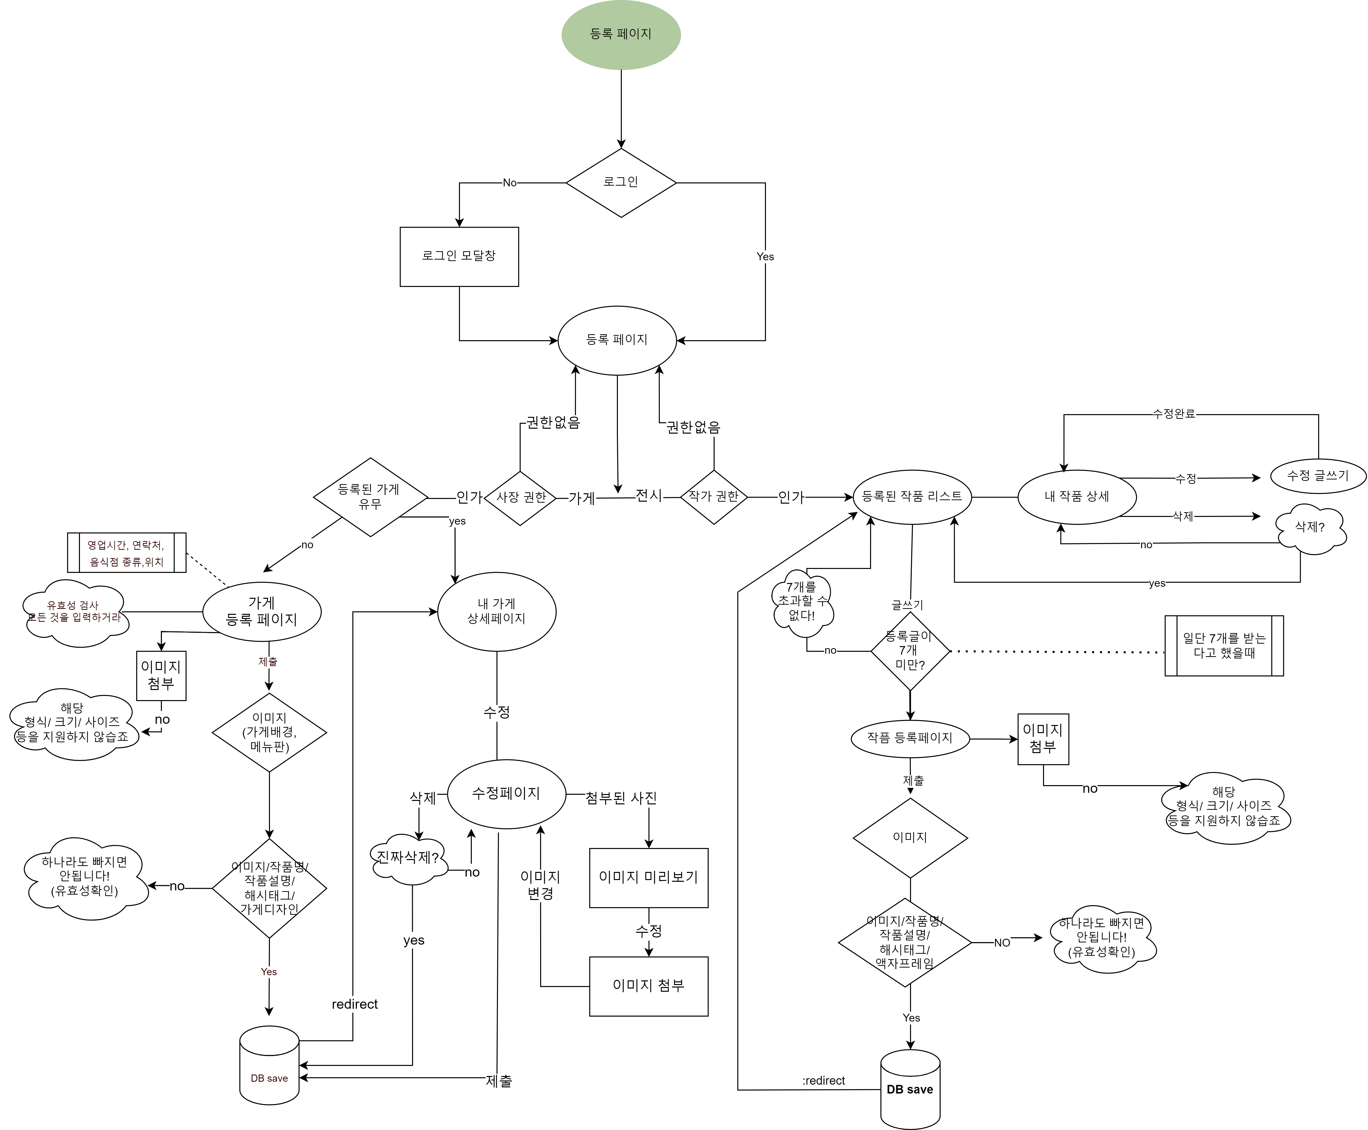
Flow Chart - 등록페이지

Slide 9
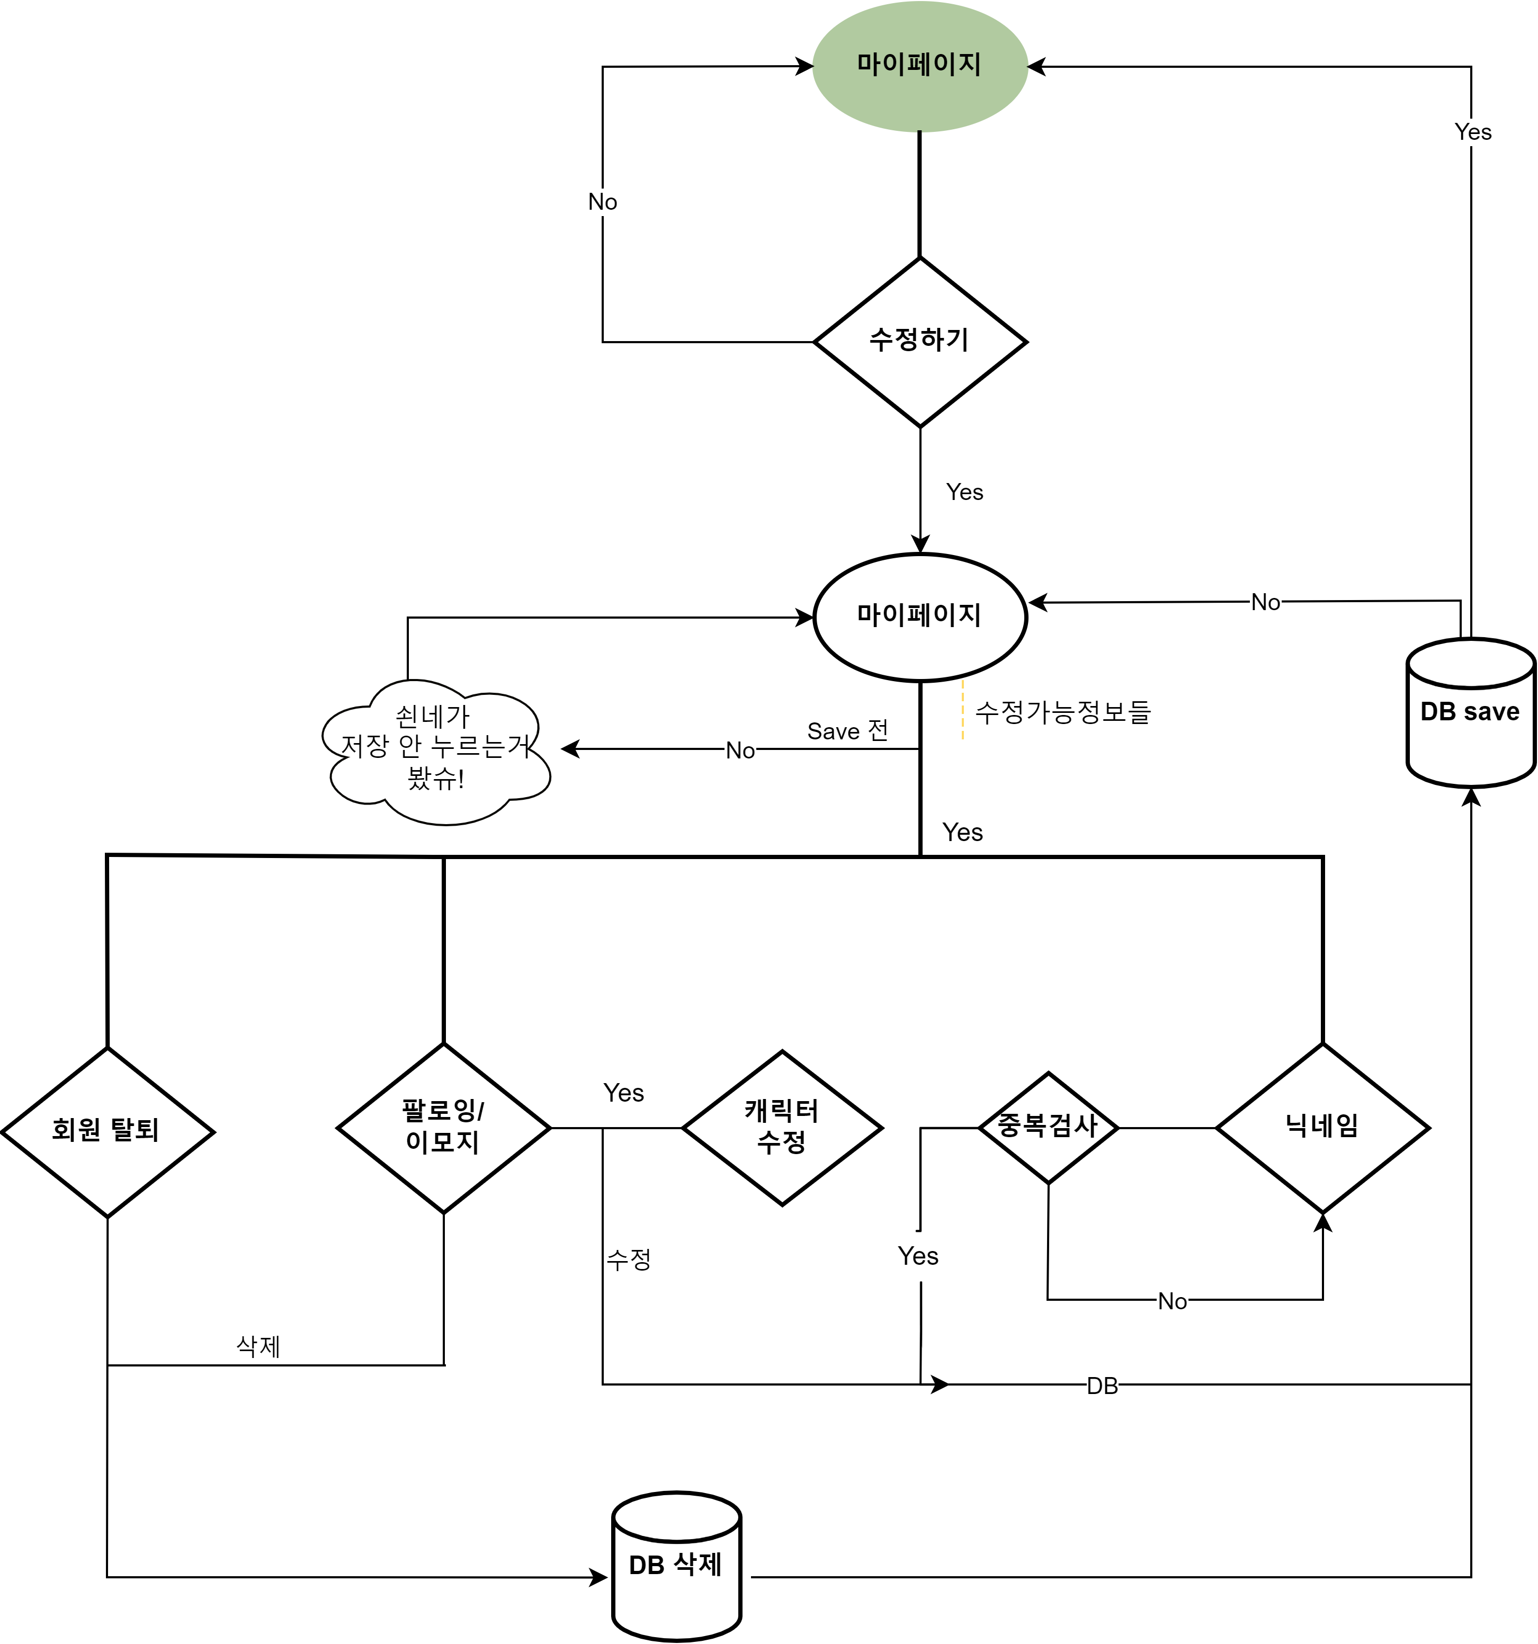
Flow Chart - 마이페이지

Slide 10
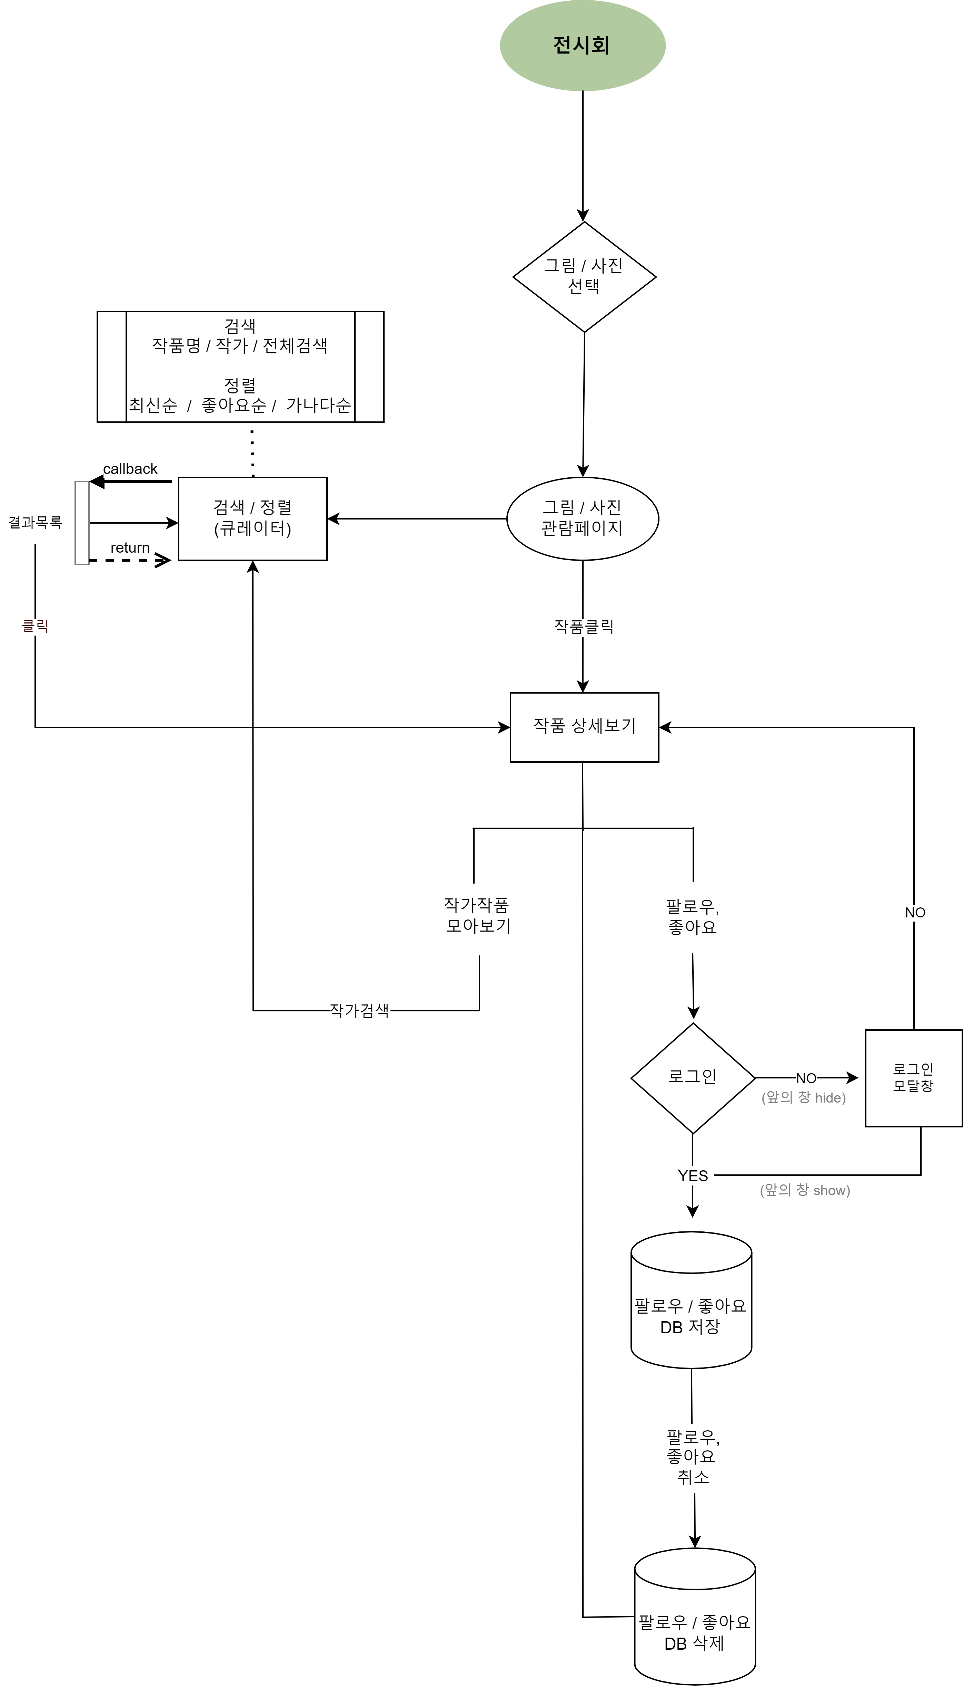
Flow Chart - 전시회

Slide 11
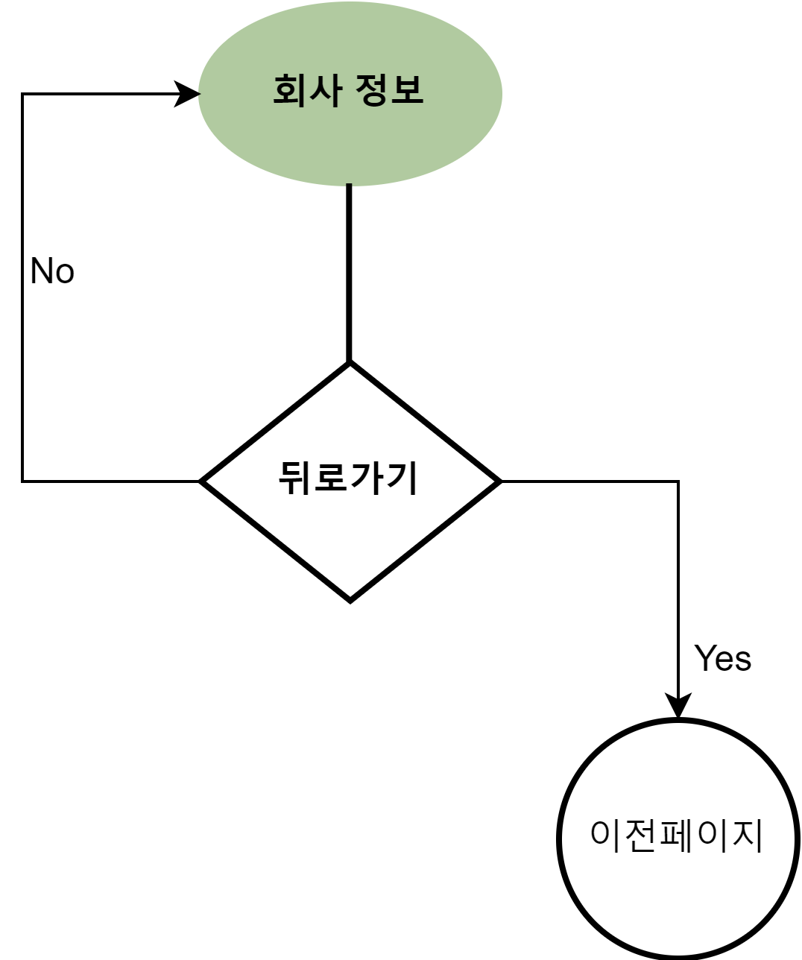
Flow Chart - Company Info

Slide 12
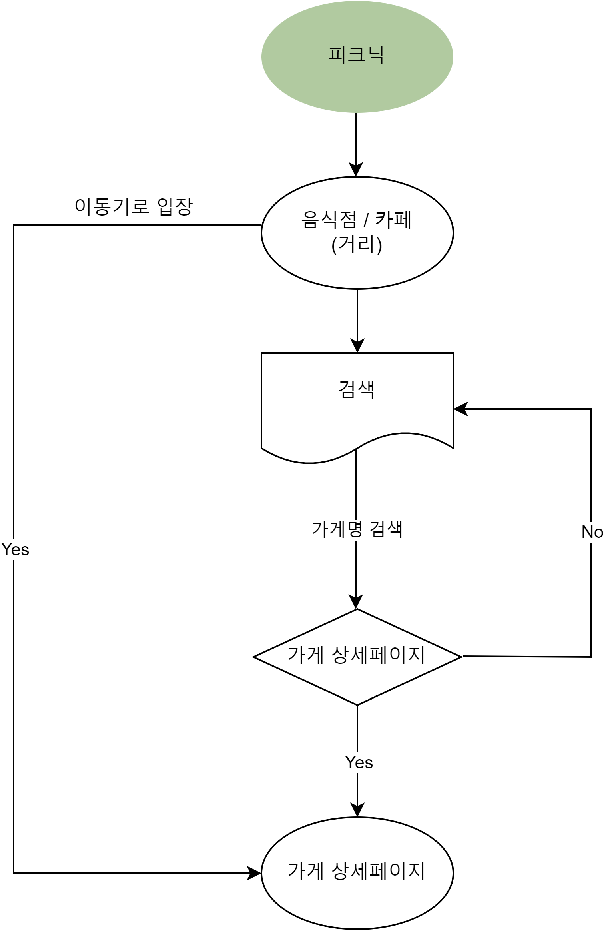
Flow Chart - 가게 페이지 전체 흐름도

Slide 13
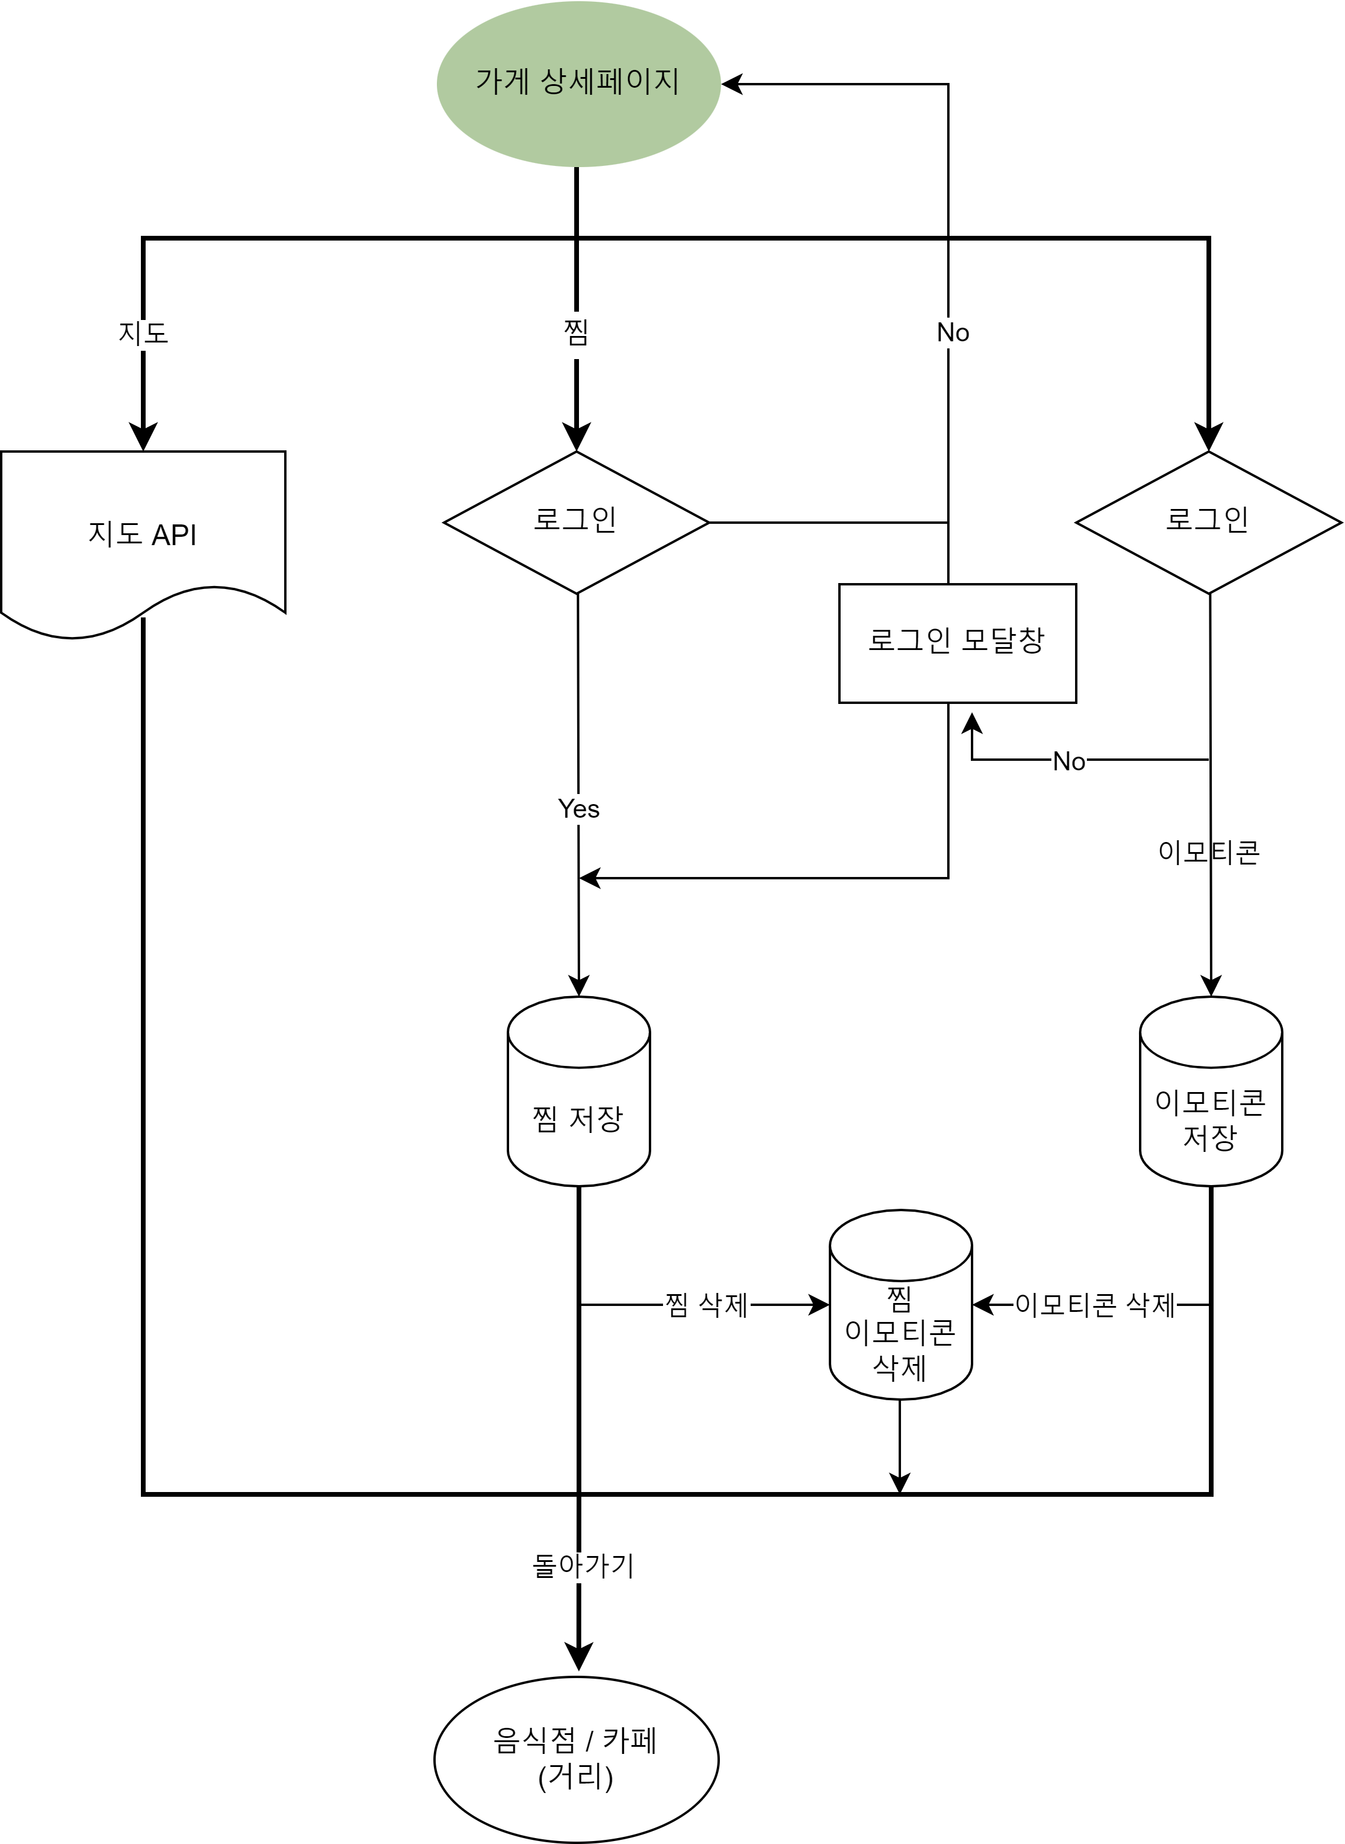
Flow Chart - 가게 페이지 상세 흐름도

Slide 14
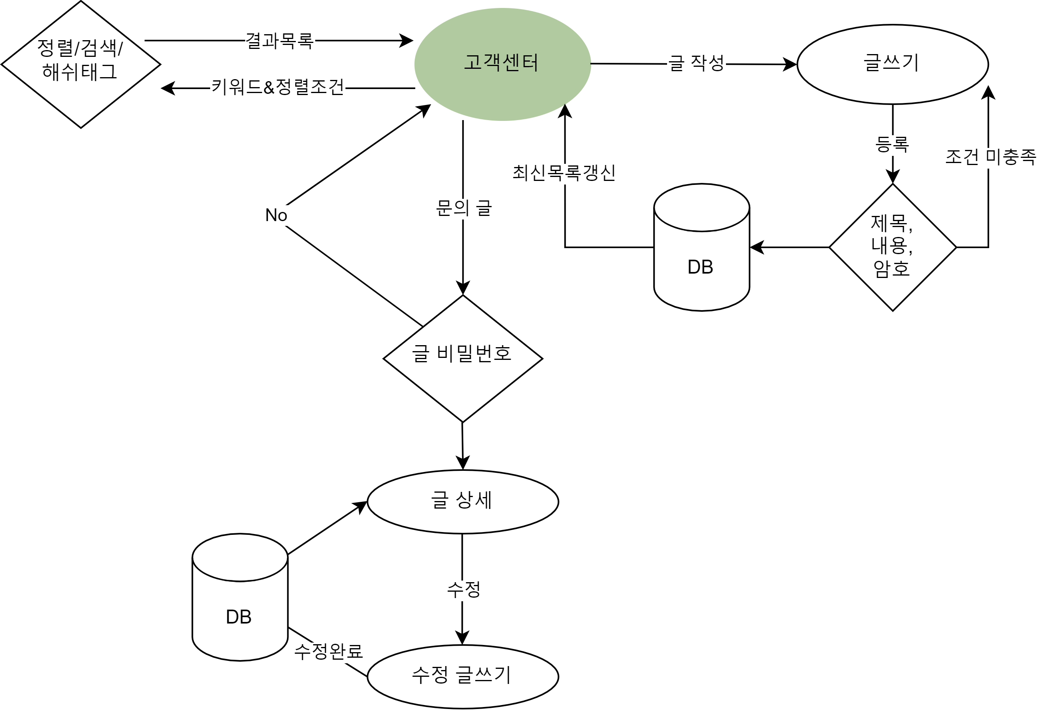
Flow Chart - 고객센터

Slide 15
UI 구현
UI 구현

Slide 16
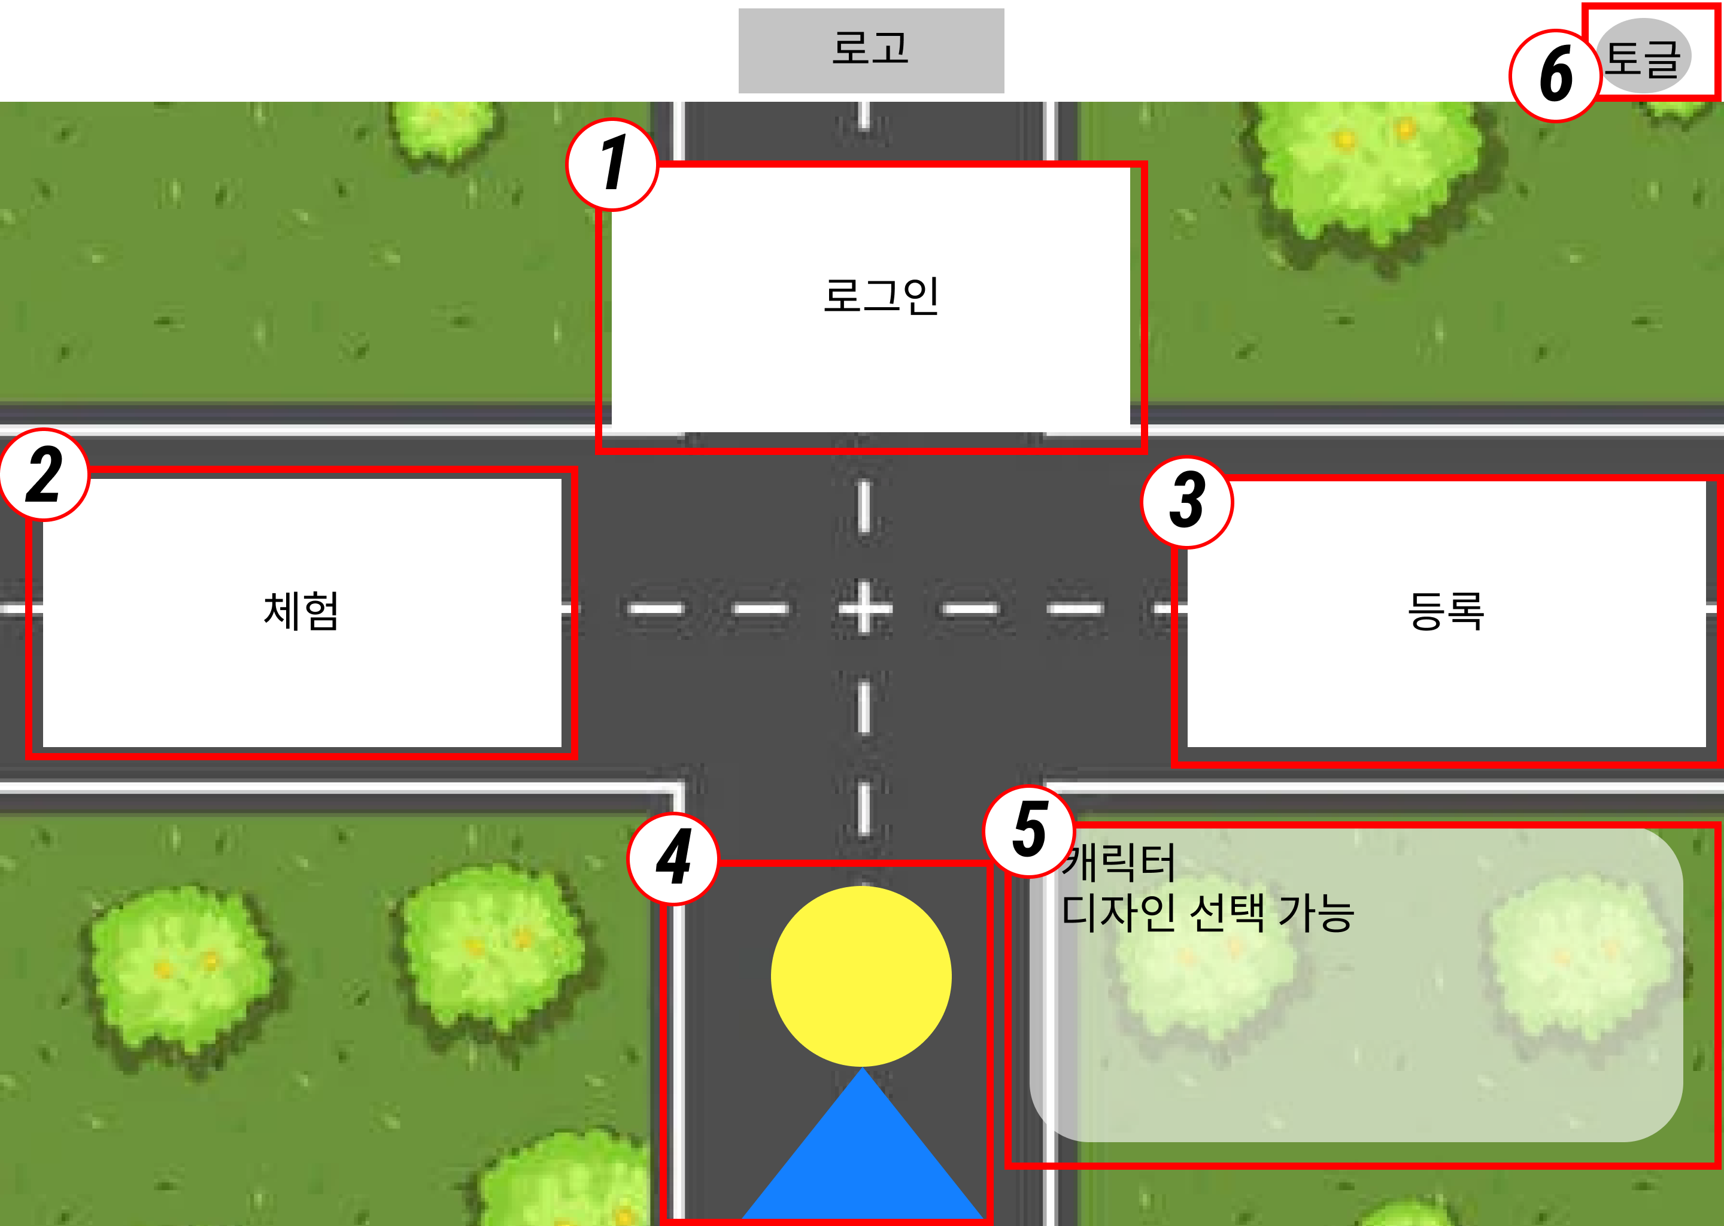
UI 구현 - 메인 페이지
1 | 소셜 로그인을 할 수 있음
2 | 체험페이지로 이동
3 | 작가나 점주가 본인의 가게/전시회를 등록할 수 있는 페이지
4 | 나의 캐릭터. 마우스를 클릭하면 캐릭터 디자인을 선택할 수 있는 모달 열림
5 | 캐릭터의 디자인(헤어, 의상)을 바꿀 수 있는 모달
6 | 마이페이지, 고객센터, 회사 정보 버튼이 있는 토글

Slide 17
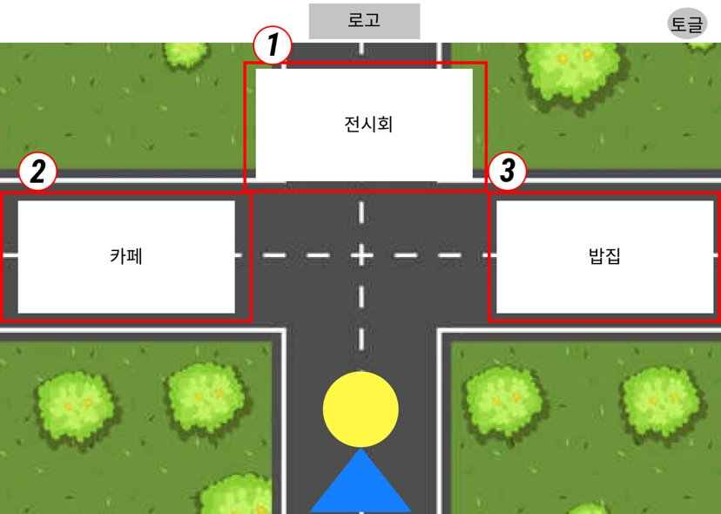
UI 구현 - 메인 페이지
1 | 전시회 페이지로 이동
2 | 카페 페이지로 이동
3 | 음식점 페이지로 이동
텍스트를 입력하십시오

Slide 18
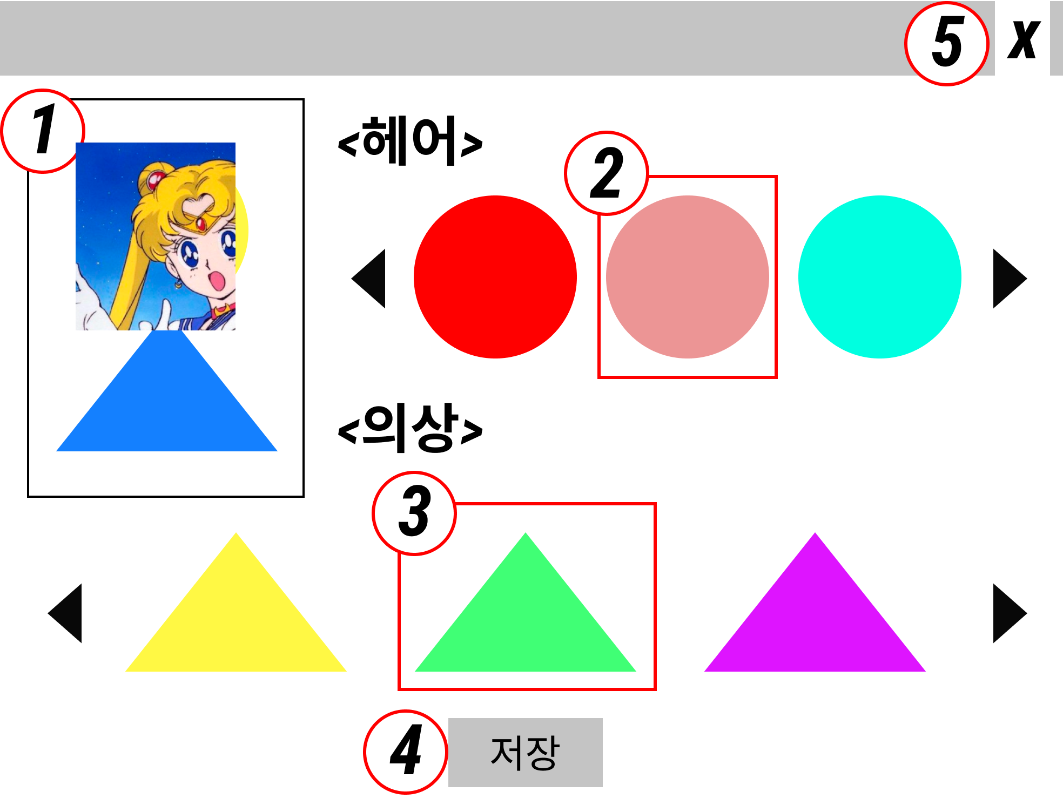
UI 구현 - 메인 페이지 + 토글
1 | 변경한 캐릭터 디자인 미리보기
2 | 헤어 디자인 및 색 바꾸기
3 | 의상 디자인 및 색 바꾸기
4 | 캐릭터 디자인 저장
5 | 캐릭터 디자인 모달창 닫기
Notes:
메인페이지

Slide 19
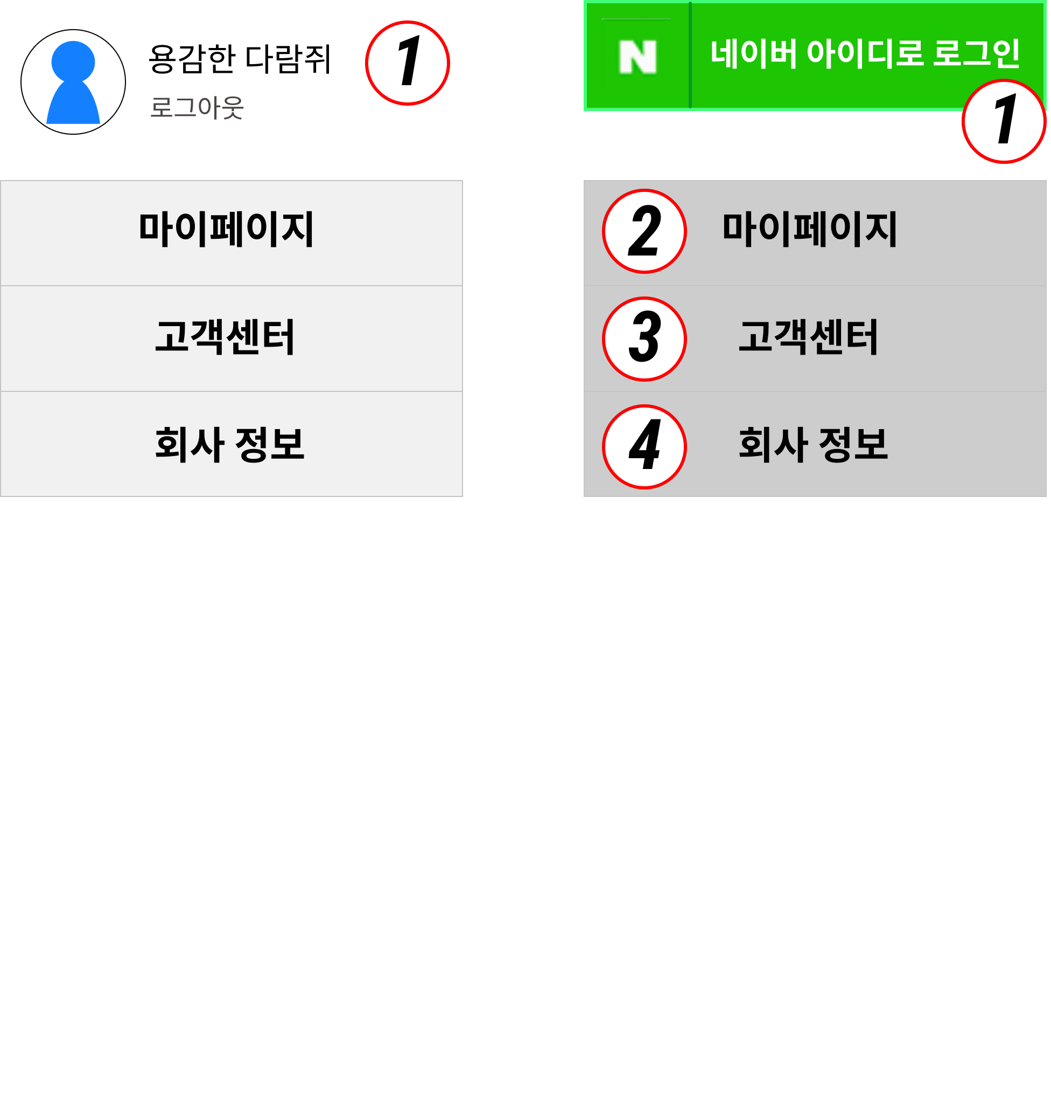
UI 구현 - 메인 페이지 + 토글
1-1 | 회원정보(캐릭터, 닉네임)을 볼 수 있고, 로그아웃 할 수 있음
2-1 | 소셜 로그인
2-2 | 마이페이지
2-3 | 고객센터 페이지
2-4 | 회사 정보 페이지

Slide 20
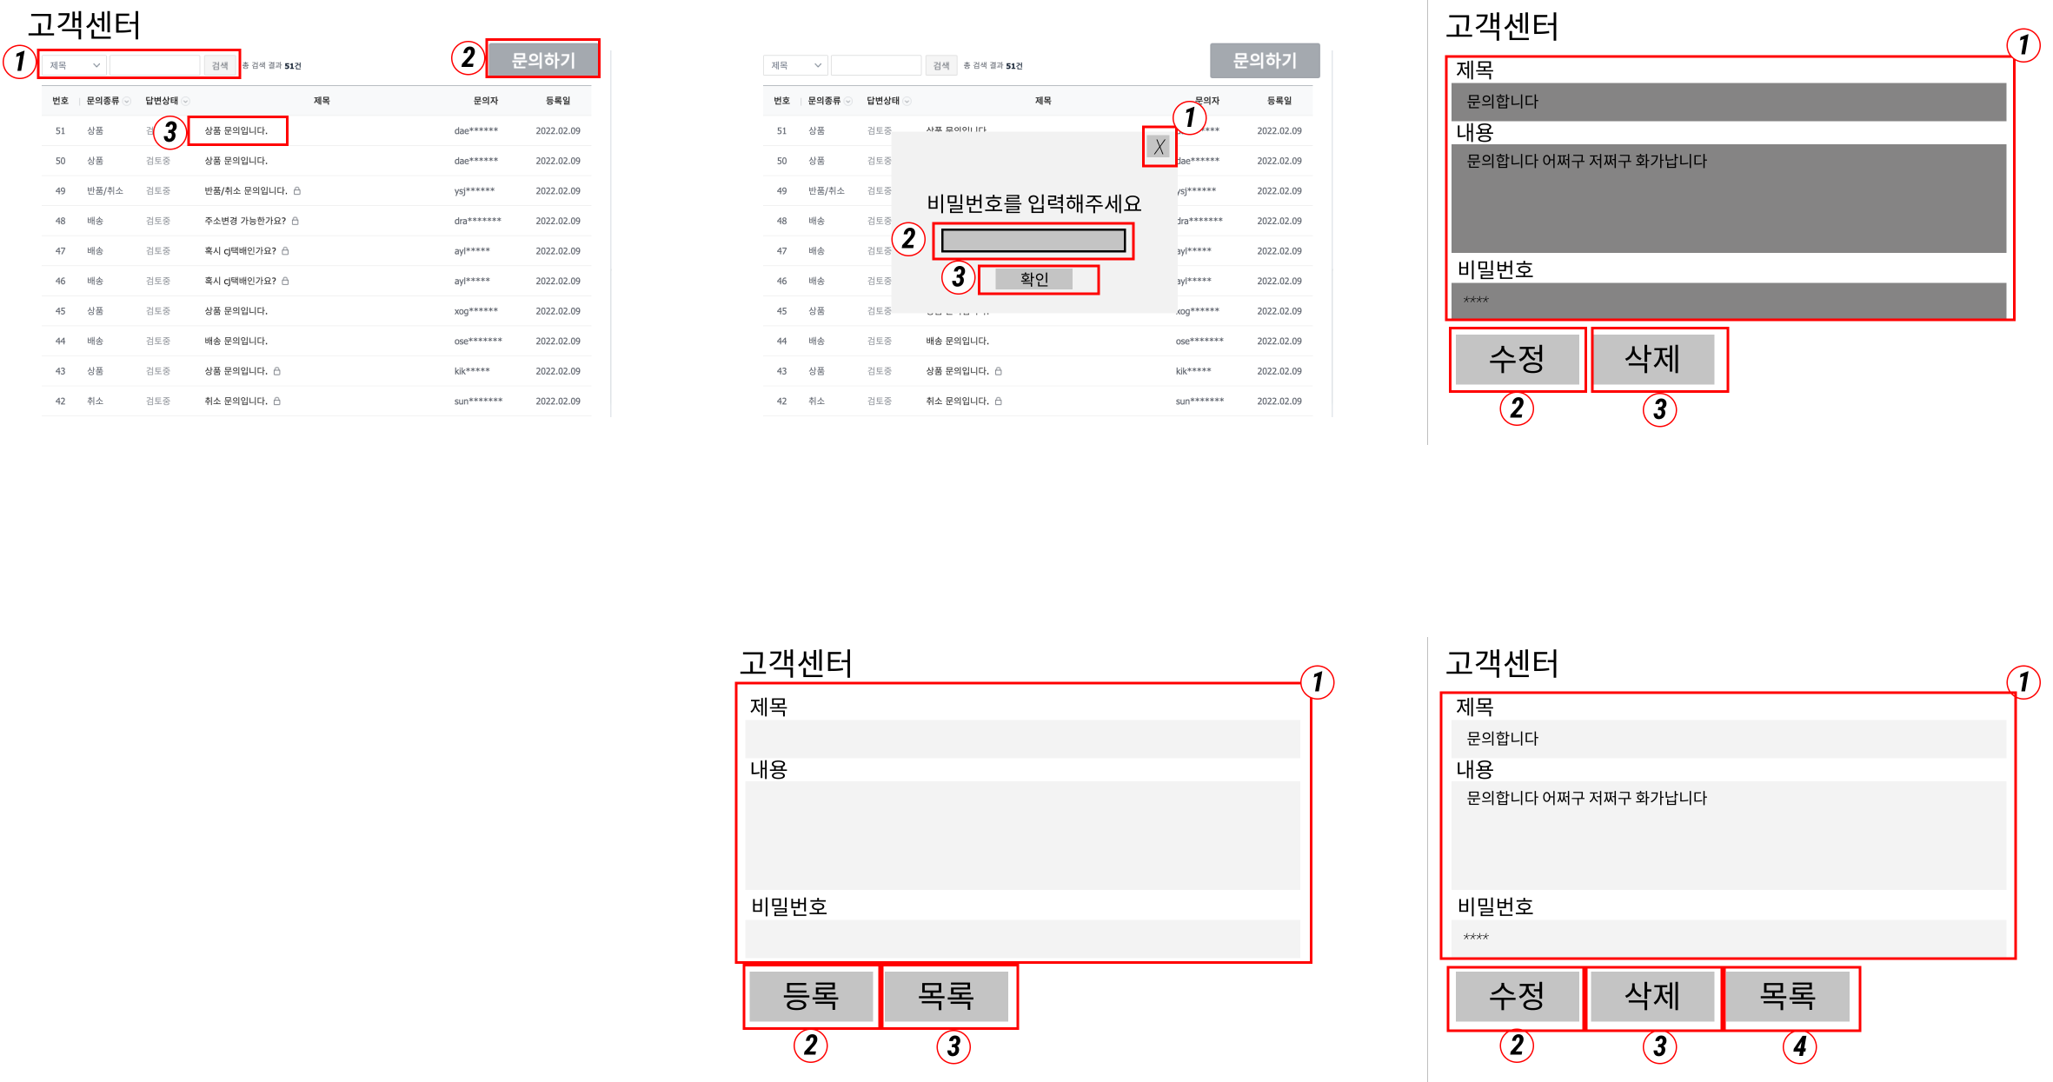
UI 구현- 고객센터
1 | 제목, 작성자명 등으로 검색 가능
2 | 문의 글쓰기 페이지로 이동
3 | 문의 글 비밀번호 입력 후 글 상세 페이지로 이동
1 | 모달창 닫기
2 | 비밀번호 입력 칸
3 | 비밀번호 제출 버튼 (비밀번호 일치 시 글 상세페이지로 이동/불일치시 Alert)
1 | 제목, 내용 노출
2 | 클릭 시 글 수정 페이지로 이동
3 | 클릭 시 삭제 Alert 창 -> 확인 시 삭제

Slide 21
UI 구현- 고객센터
1 | 제목, 내용, 글의 비밀번호 입력
2 | 클릭 시 등록 및 DB에 저장
3 | 클릭 시 목록 화면으로 이동
1 | 제목, 내용 수정 가능
2 | 문의 글쓰기 페이지로 이동
3 | 수정된 내용 저장 및 등록
4 | 클릭 시 목록화면으로 이동

Slide 22
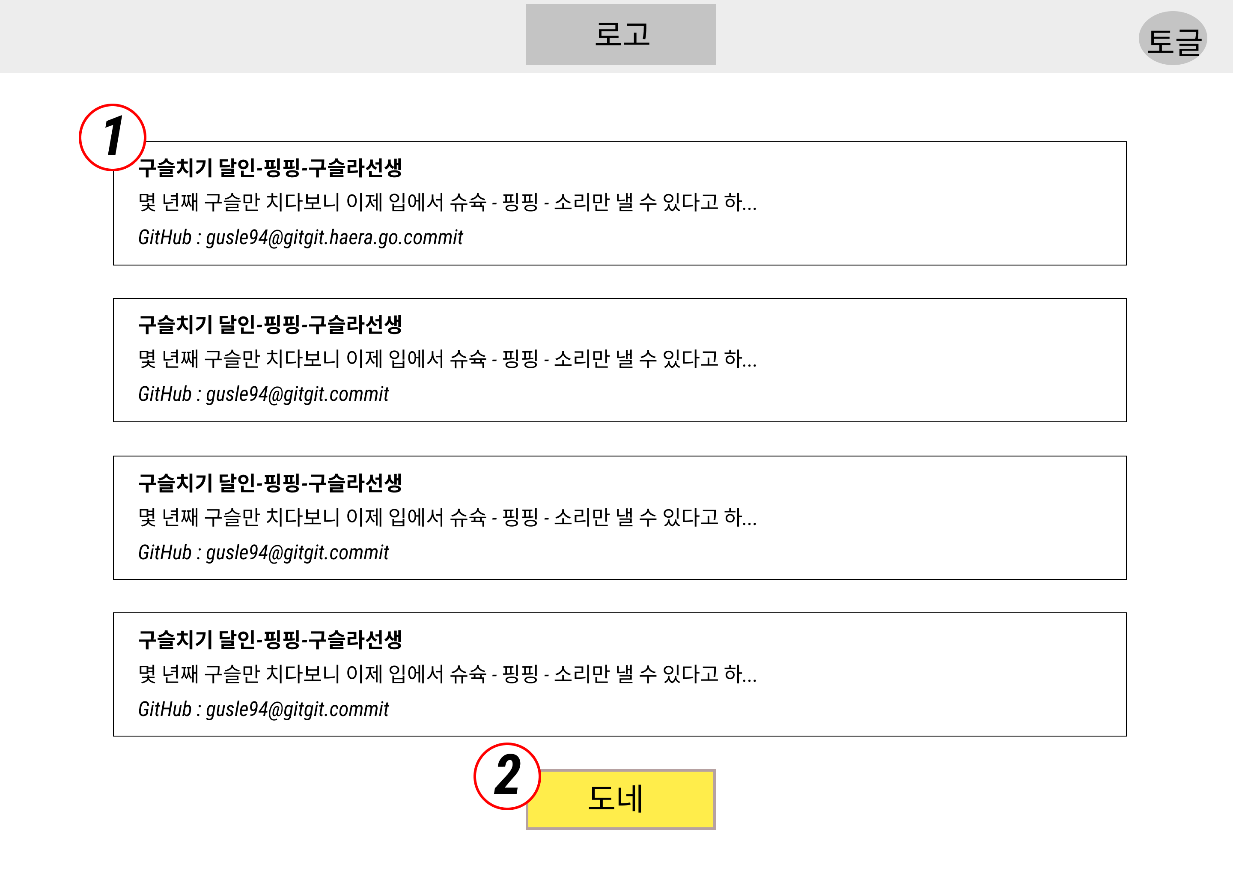
UI 구현 - 회사 정보
1 | 개발자 정보를 목록카드로 보여주고 github등 연락가능한 주소를 남김
2 | 도네는 코인으로도 받기로 함
"수학은 놀이다! : 숫자야 놀자"저자 수금 강총무
수학은 놀이다! 저자 수금 강총무
수학 싫어하는 아이도 수학의 매력에 푸-욱 빠지게 한다는 수학의 달인! 수학귀신과 절친한 사이라고..
GitHub: nae_ga_hoon_nom_e_rany@gitgit.haera.go.commit
수학은 놀이다! 저자 수금 강총무
흰둥이여라 조무래기 전문 치료 하선생
훈이, 노진구, 비실이 모두 나에게로 와라! 한판 붙자! 24시간 상담 가능 전화번호 875-665-99..
GitHub: nodap_care@gitgit.haera.go.commit
세상사 요지경 즐겁다 란다쨩
수학은 놀이다! 저자 수금 강총무
세상에 스프링 세상에.. 봄봄 …
GitHub: naranda@gitgit.haera.go.commit

Slide 23
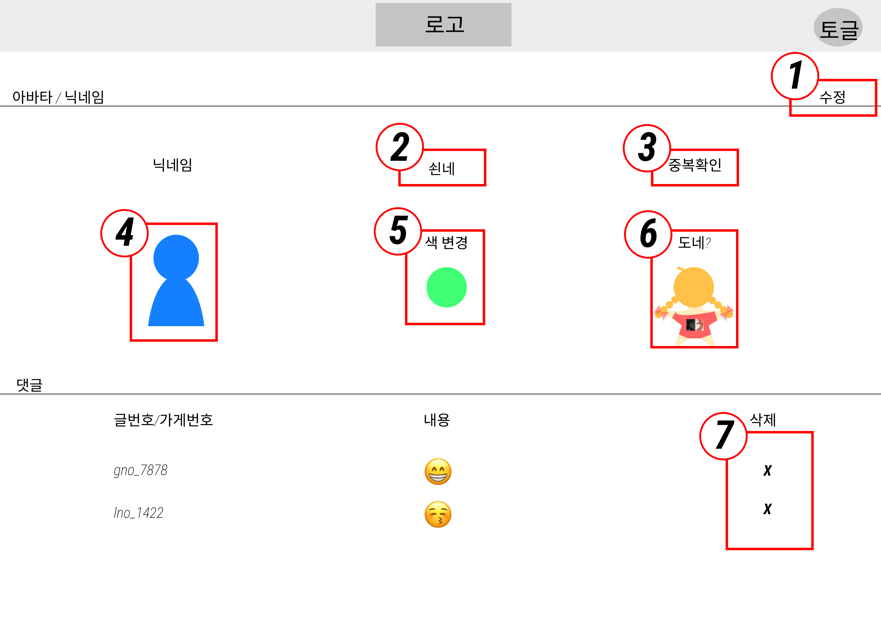
UI 구현 - 마이페이지
1 | 수정버튼을 누르는 경우에 아바타/닉네임 구역 수정
2 | 닉네임의 경우에는 input이 작성 불가능한 상태에서 수정가능한 상태로 변경됨
3 | 닉네임은 중복확인을 거쳐 회원간 중복되는 닉네임이 존재하지 않도록 함
4 | 현재 내 캐릭터의 상태를 보여줌
5 | 색변경을 원하는 경우에는 팔레트 에서 색을 뽑아서 사용할 수 있으며 머리 색만 변경 가능함
6 | 특별하게 꾸미고 싶은 경우에는 캐쉬아이템을 구매하는 것도 방법임
7 | 댓글의 삭제는 X 버튼으로 제어하고 수정은 따로 제공하지 않음

Slide 24
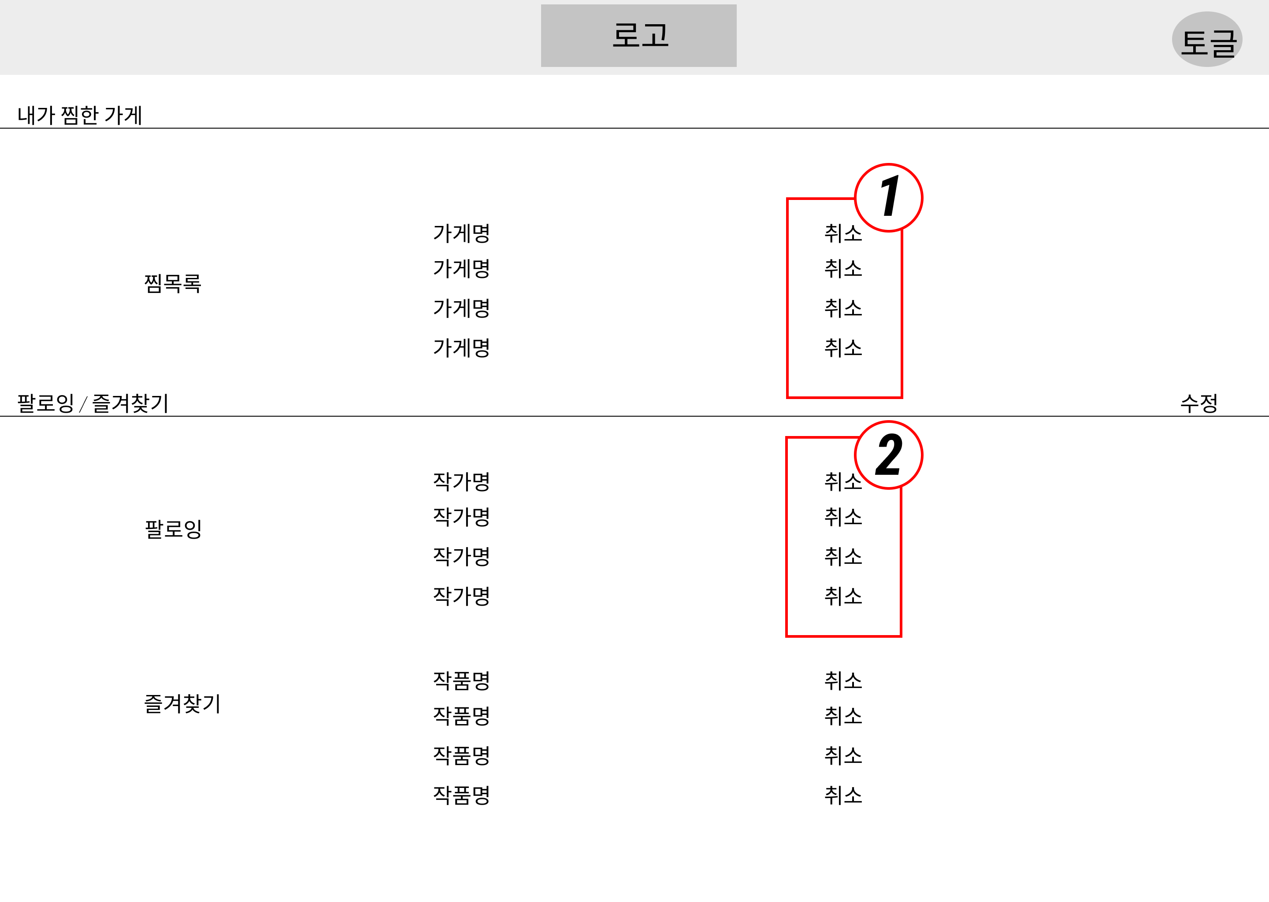
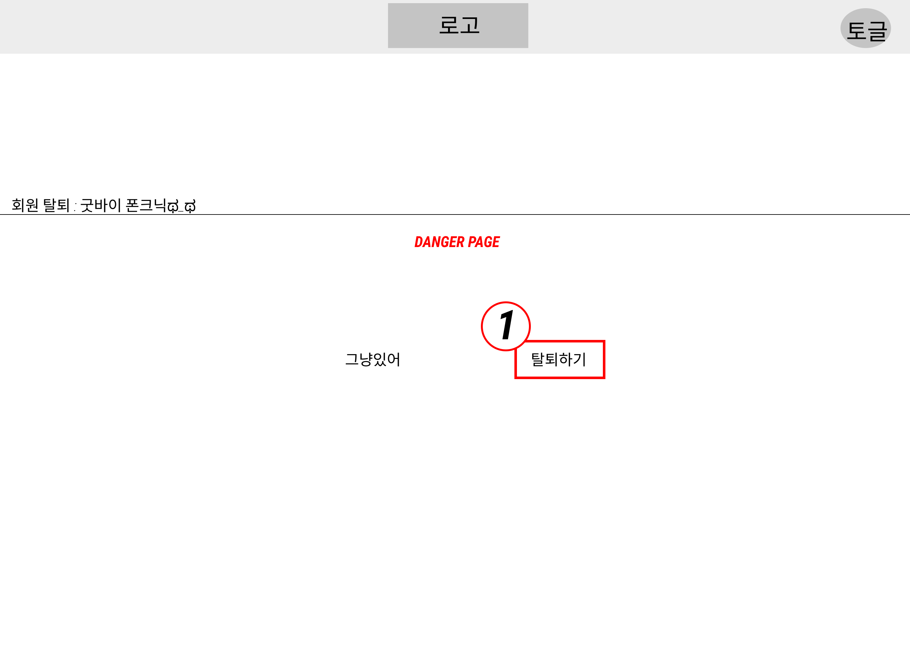
UI 구현 - 메인 - 마이페이지
1 | 내가 찜한 가게(음식/카페)의 찜 취소
2 | 작가의 작품 또는 작가 본인을 즐겨찾기 또는 팔로잉 했을 경우에 그것을 취소할 수 있음
1 | 탈퇴하면 회원 정보는 모두 삭제되며, 다시 회원 가입하는 경우에도 기존 정보를 불러올 수 없음

Slide 25
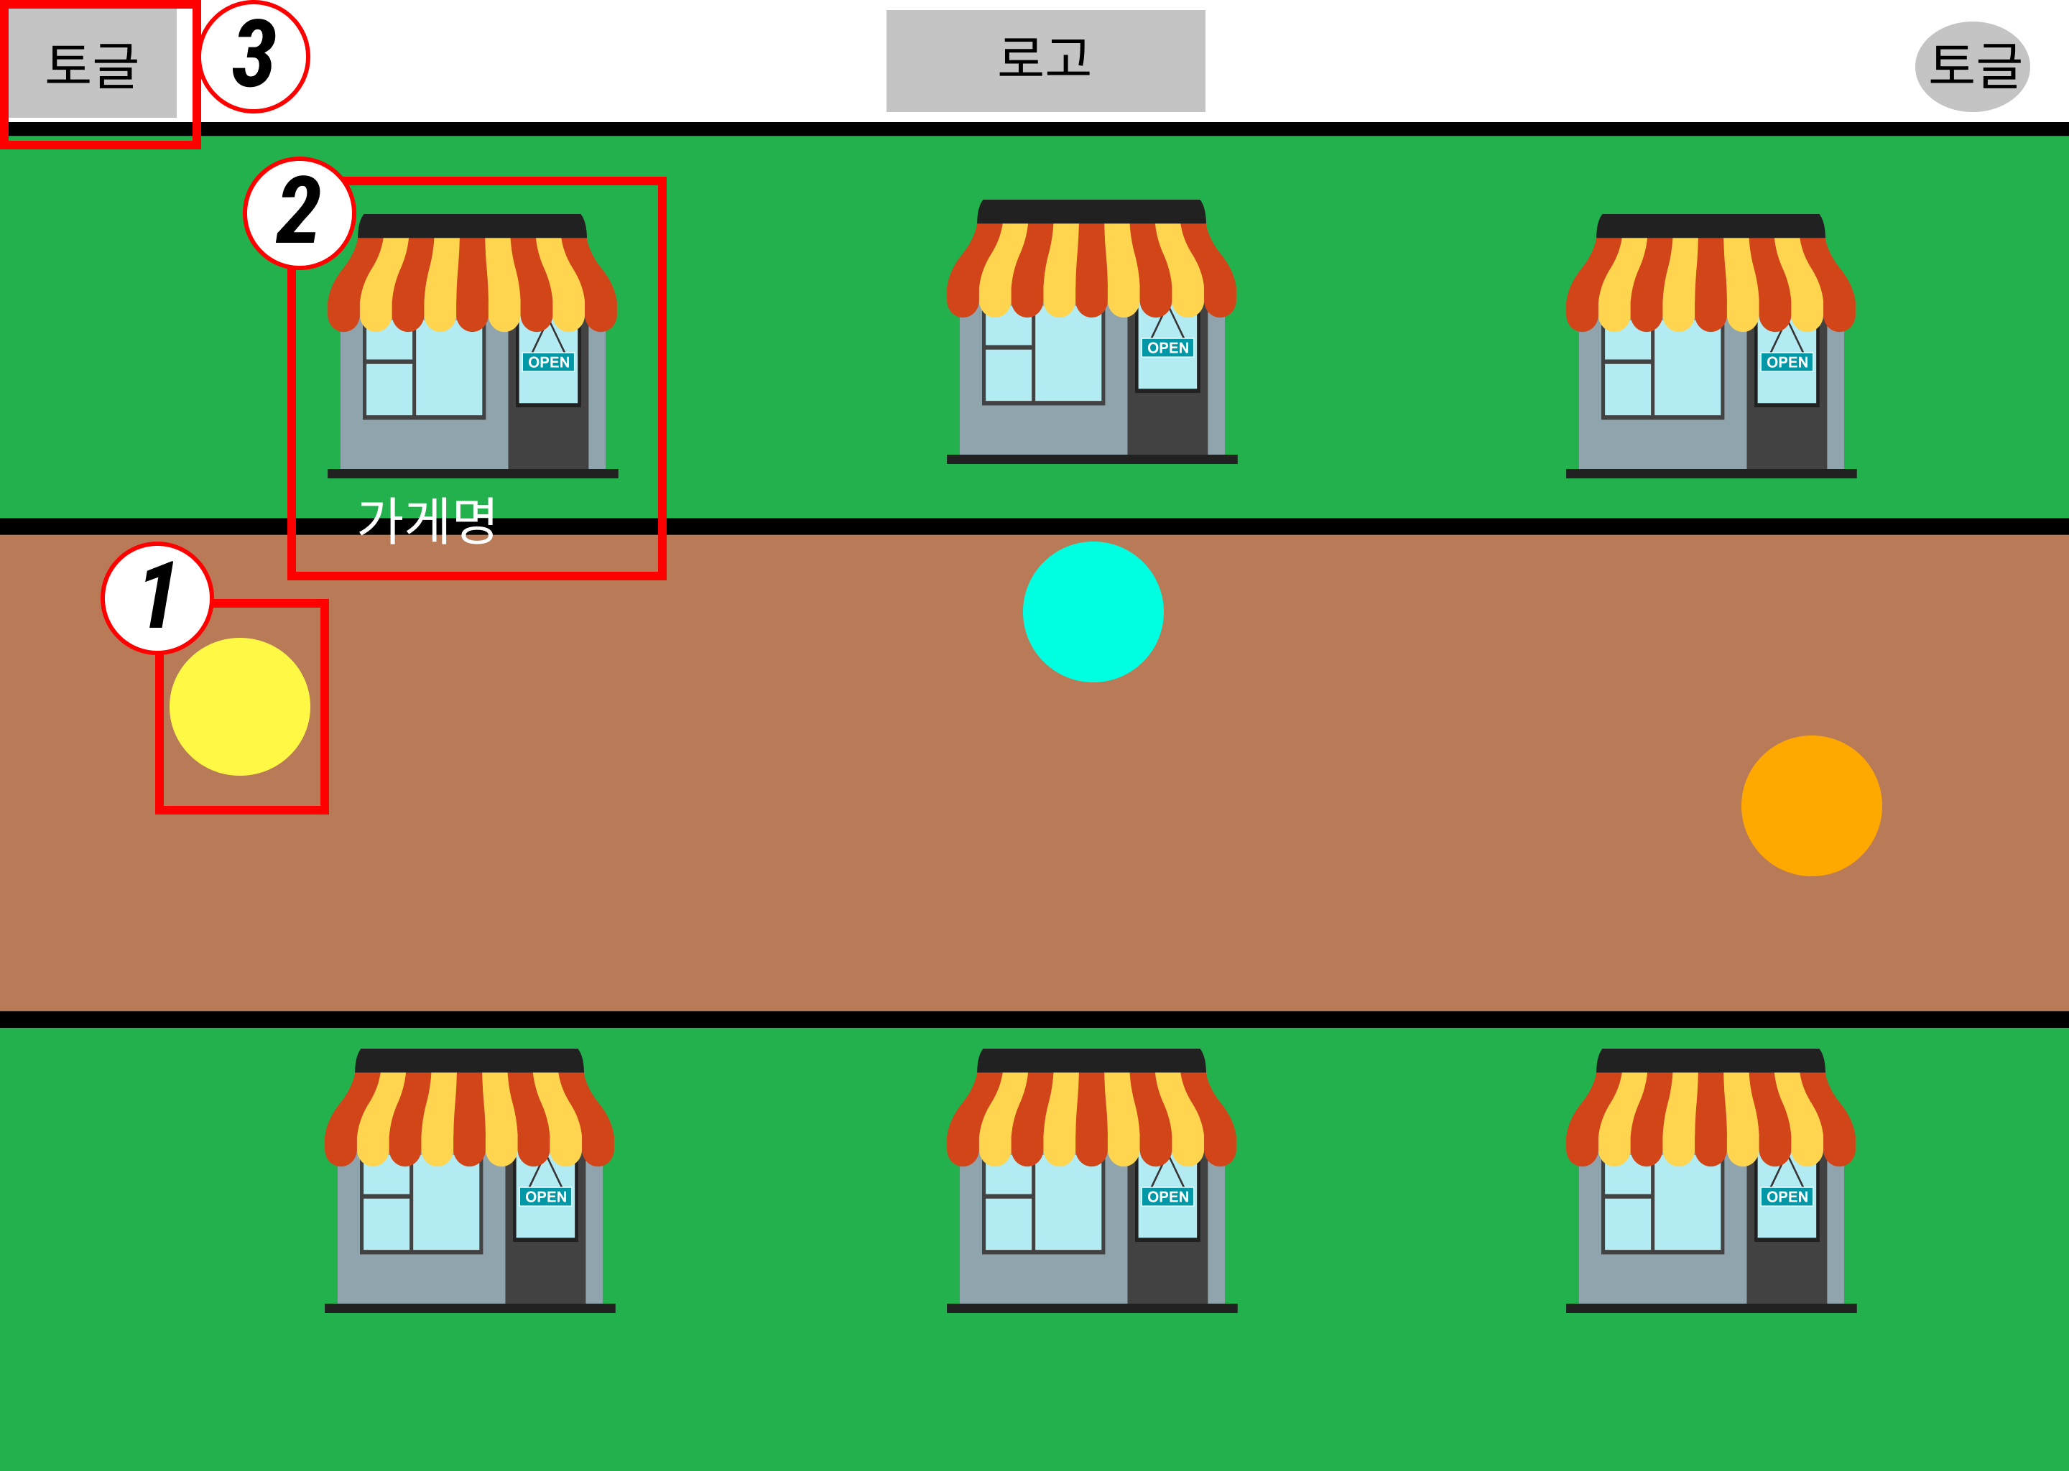
UI 구현 - 체험 - 가게
1 | 웹 소켓을 이용하여 사용자가 이동기로 자신의 캐릭터의 위치를 변경할 수 있음. 캐릭터를 움직여 가게로 들어갈 수 있음. .
2 | 가게 안으로 들어가면 가게 상세페이지가 열림 가게의 외관은 점주가 변경가능
3 | 가게명을 검색하는 토글이며 검색한 결과는 토글에 리스트로 띄움

Slide 26
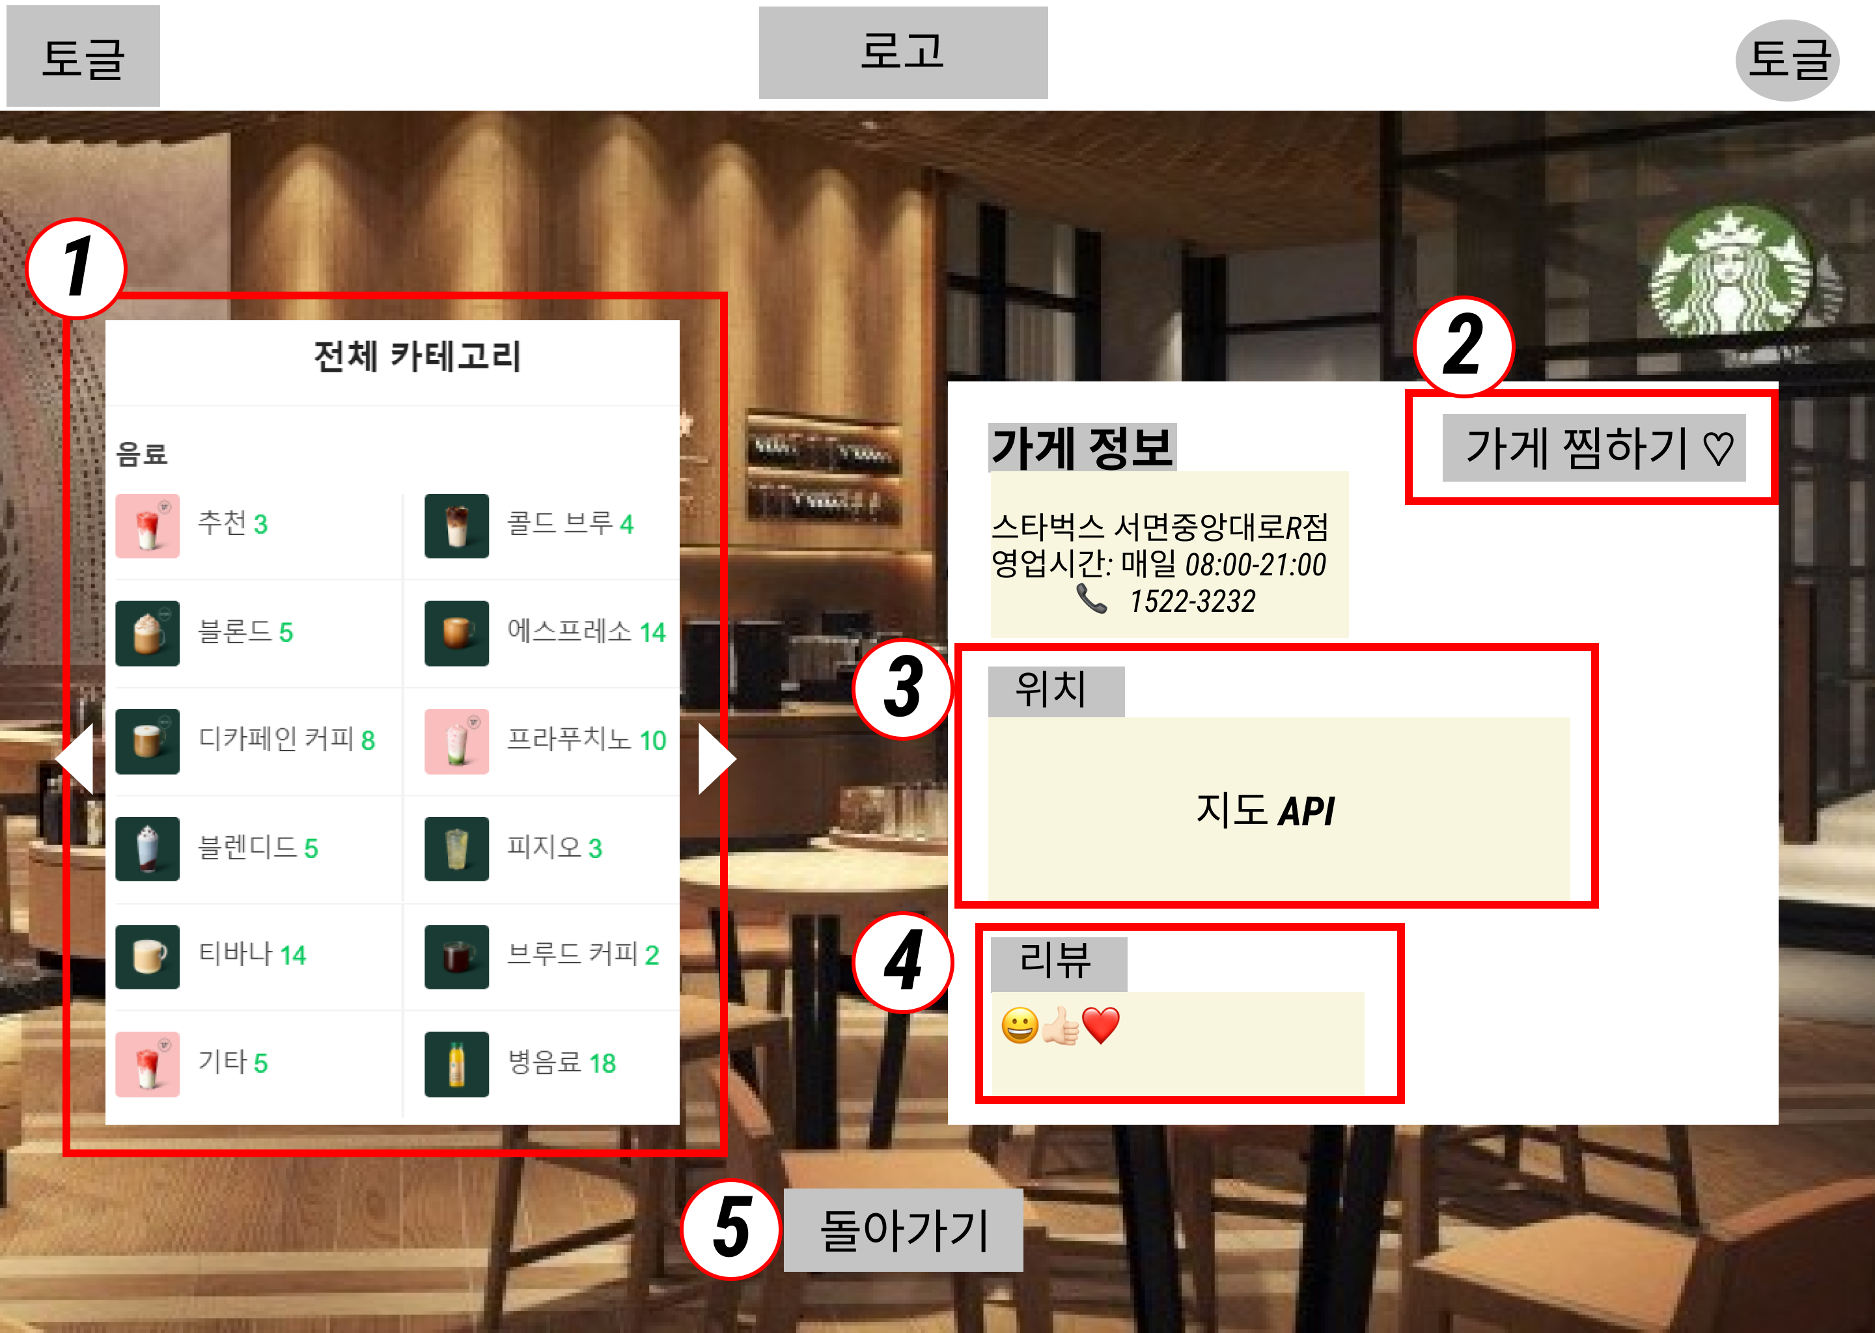
UI 구현 - 체험 - 가게 상세페이지
1 | 가게의 메뉴.
2 | 가게 찜하고 삭제 가능함 마이페이지에서 찜한 가게를 볼 수 있음
3 | 위치 버튼을 누르면 지도API가 토글 형태로 열림.
4 | 리뷰를 이모티콘으로 남길 수 있고, 삭제 가능.
5 | 다시 음식점(카페)페이지로 돌아가기. 캐릭터의 위치는 상세페이지에 들어오기 전 위치

Slide 27
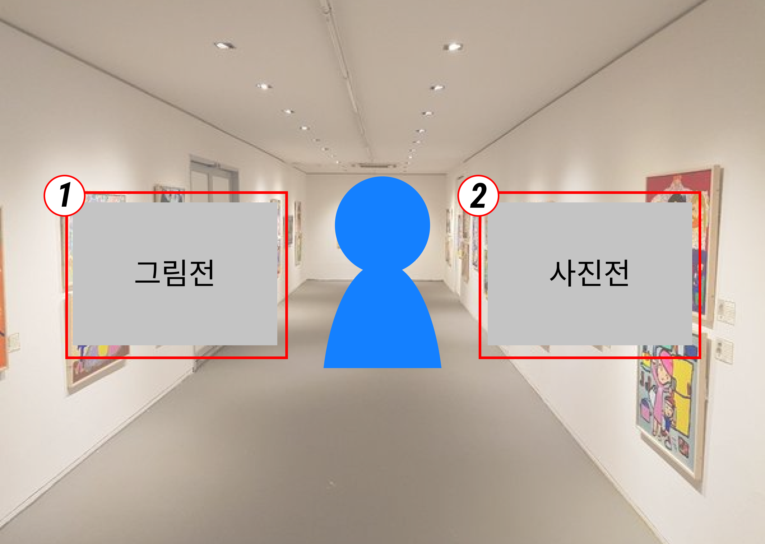
UI 구현 - 체험 - 전시회 메인
1 | 그림 전시회 페이지로 이동
2 | 사진 전시회 페이지로 이동

Slide 28
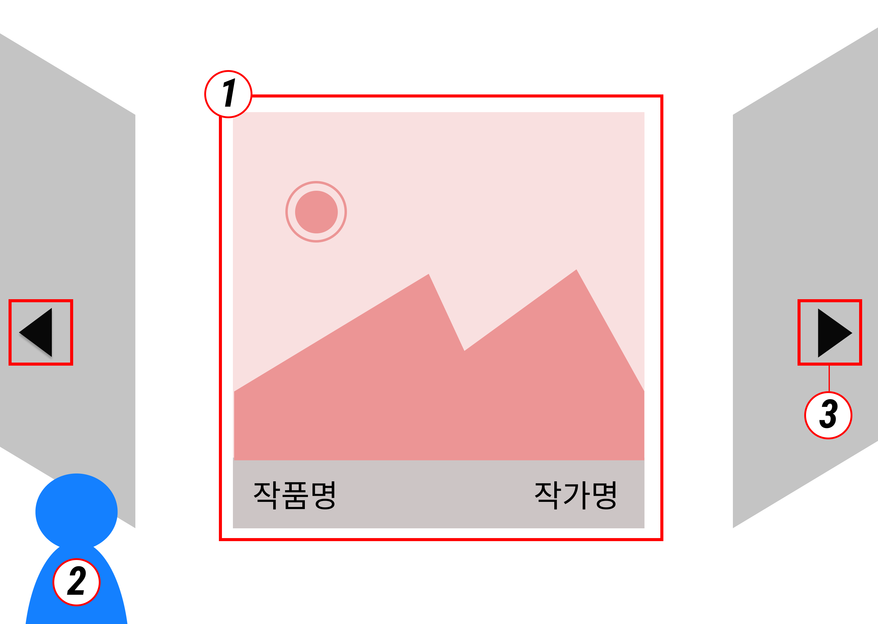
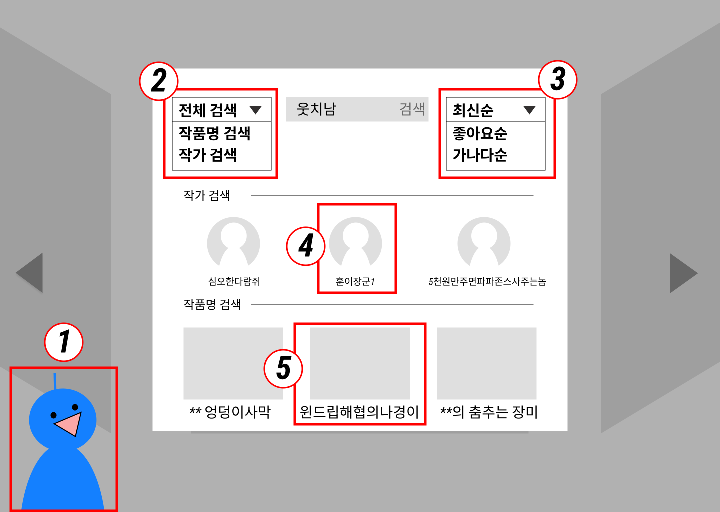
UI 구현 - 체험 - 전시회 - 관람페이지 - 큐레이터
얄라리얄라
진짜 최종
1 | 클릭 시 작품 상세보기 모달창
2 | 큐레이터 클릭 시 검색 모달창 생성
3 | 좌우 버튼 클릭 시 작품 이동
1 | 큐레이터 클릭 시 검색 모달창 뜸
2 | 전체 검색 / 작품 명 검색 / 작가 검색 가능
3 | 최신순 / 좋아요순 / 가나다순 정렬 가능
4 | 전체 검색 또는 작가 검색하여 나온 작가 클릭 시 작가 작품 모아볼 수 있음
5 | 전체 검색 또는 작품 명 검색하여 나온 작품 클릭 시 작품 상세 페이지 나옴

Slide 29
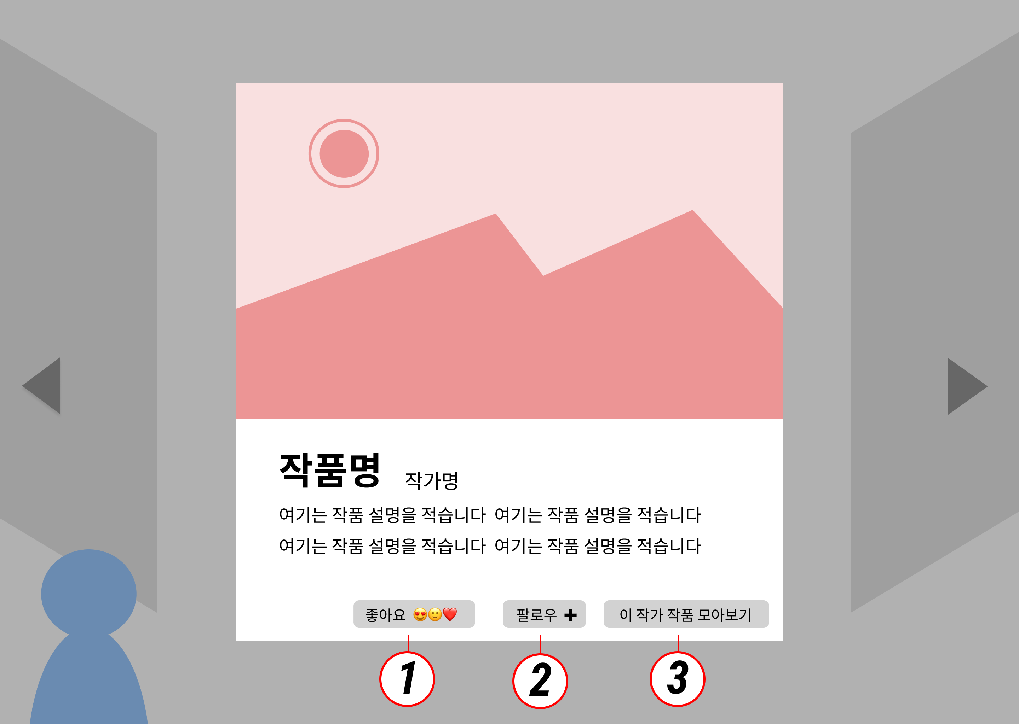
UI 구현 - 체험 - 전시회 - 관람페이지 - 상세페이지
1 | 이모지를 골라 좋아요 표시를 할 수 있음 .
2 | 나의 팔로잉 목록에 저장
3 | 이 작가의 모든 작품을 목록으로 보여줌

Slide 30
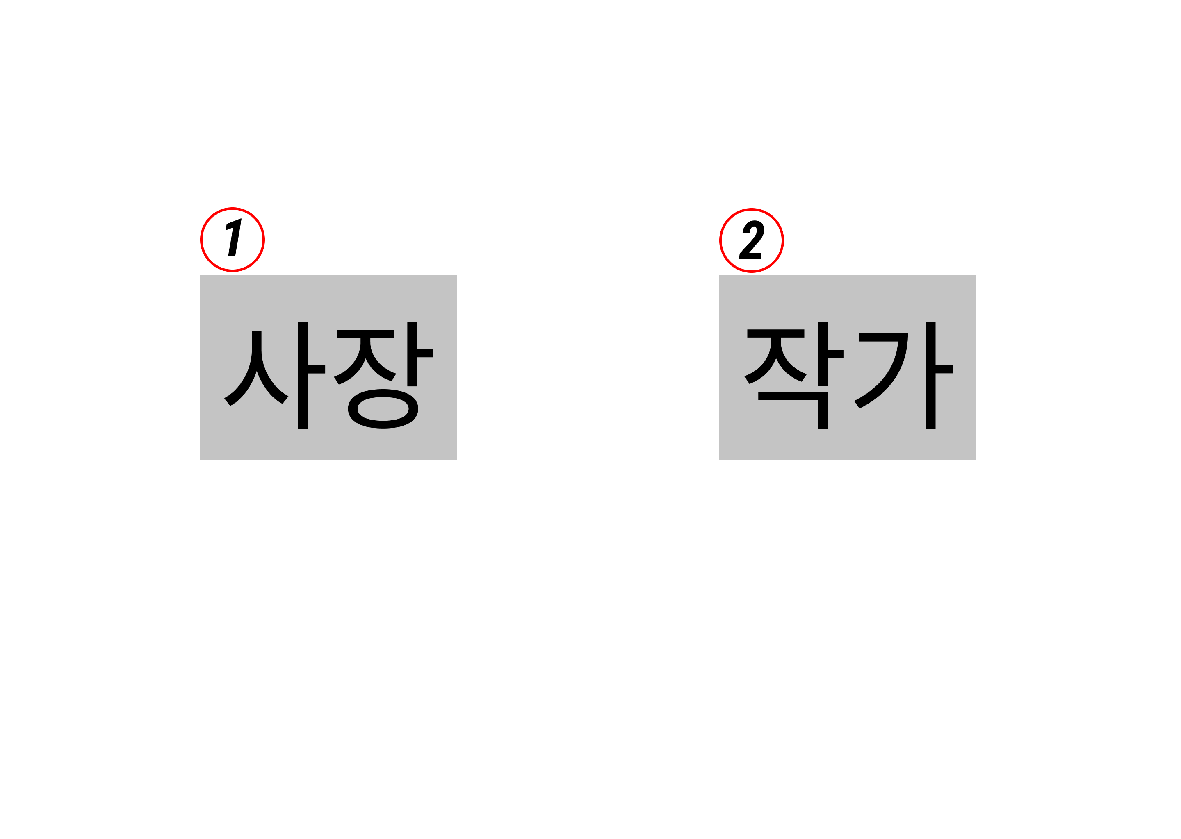
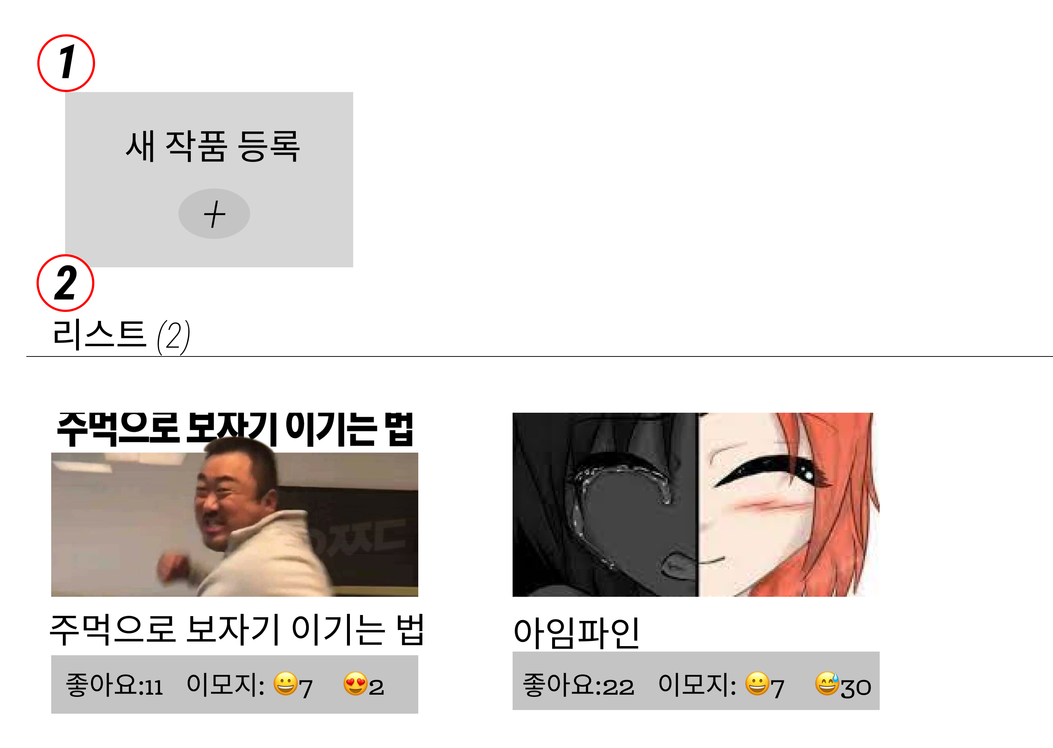
UI 구현 - 등록관리 - 작가/사장 선택 - 작가 메인
1 | 사장의 가게 등록 페이지
2 | 작가의 전시회 등록 페이지
1 | 새 작품을 등록할 수 있음
2 | 나의 작품에 대한 정보(사진, 사진 명, 좋아요, 이모티콘)를 리스트로 볼 수 있음

Slide 31
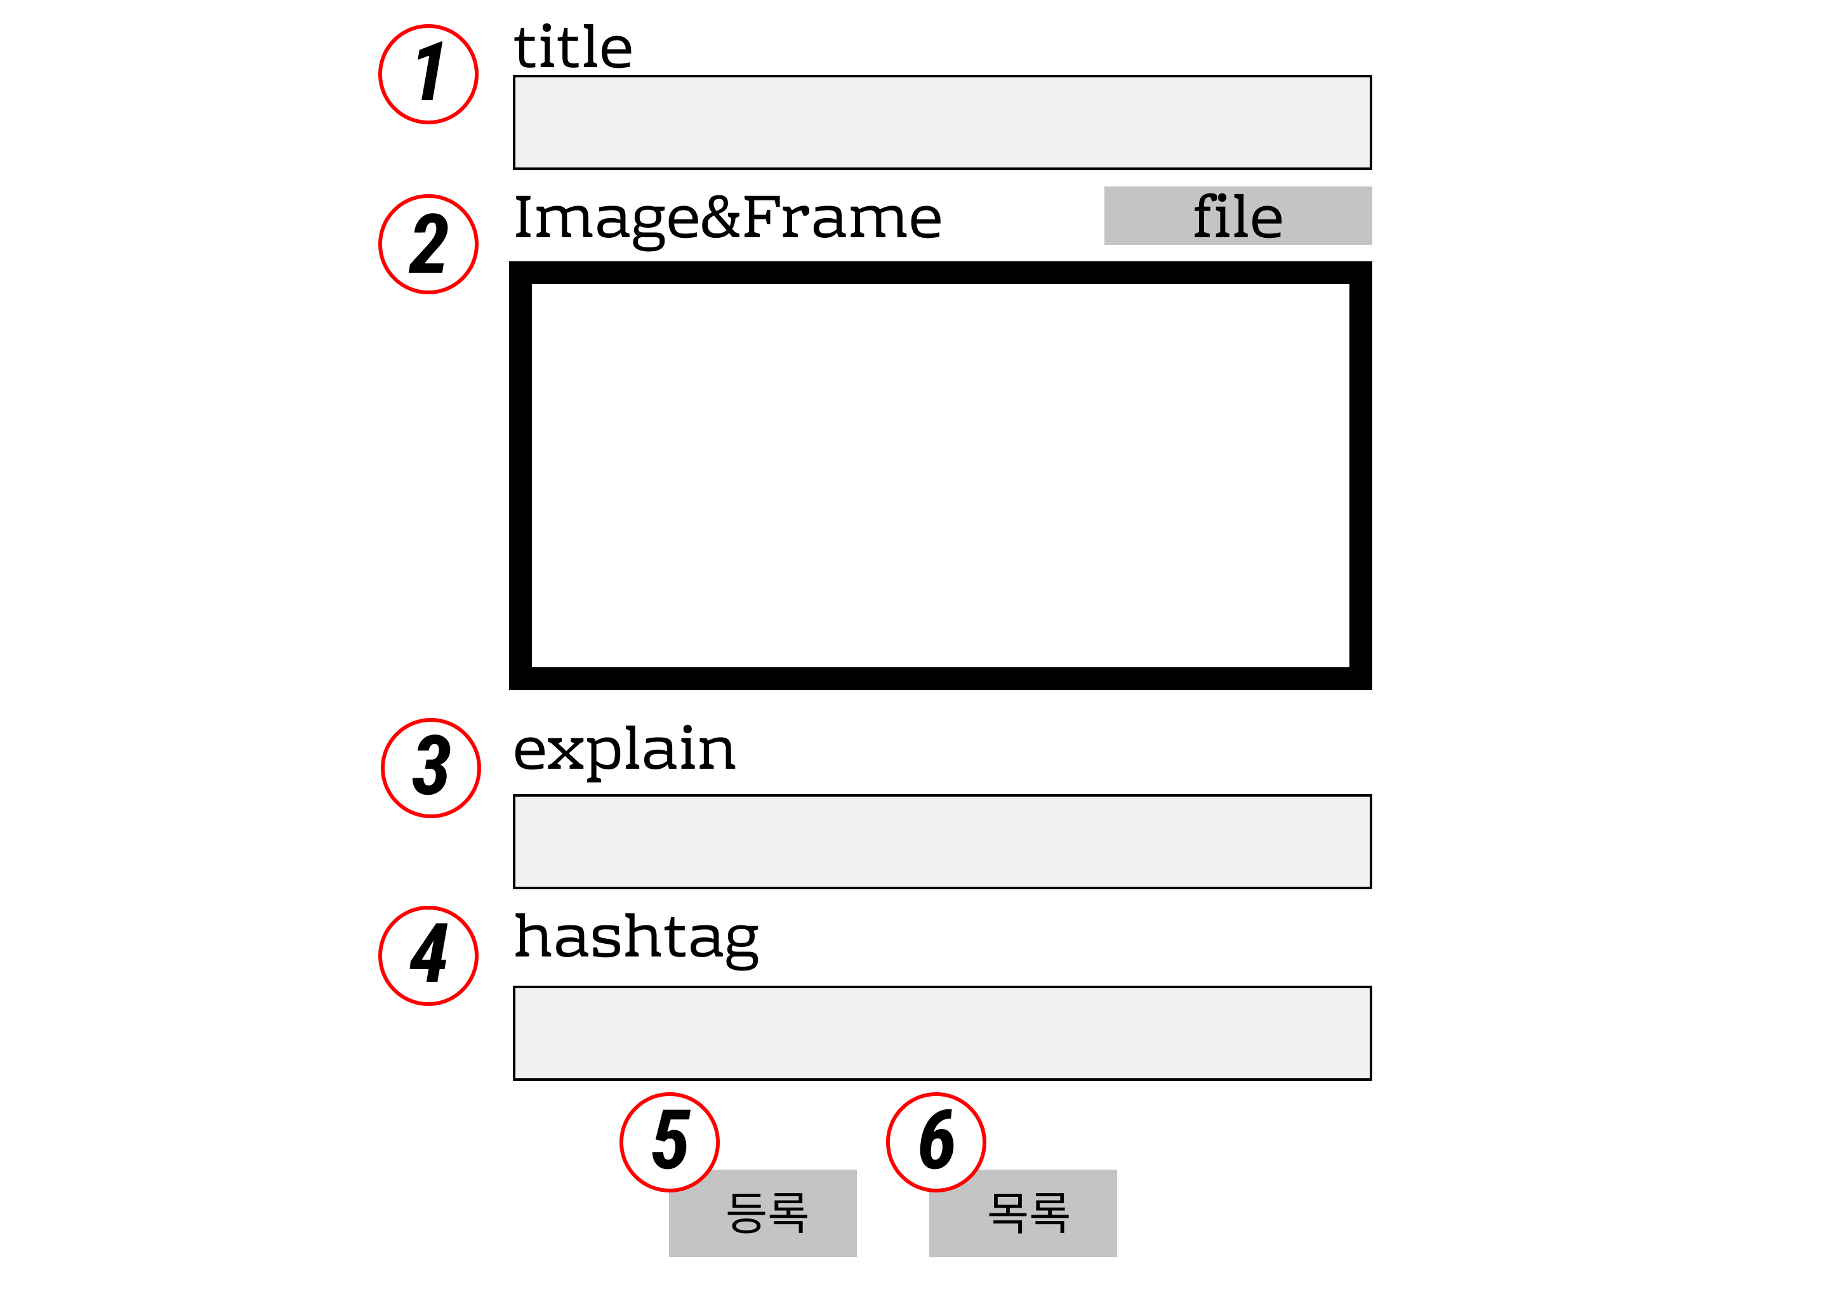
UI 구현 - 작품등록
1 | 작품의 제목 .
2 | 작품을 첨부하고, 프레임을 정할
3 | 작품의 설명
4 | 작품의 해쉬태그
5 | 작품을 등록
6 | 내 작품의 목록 페이지

Slide 32
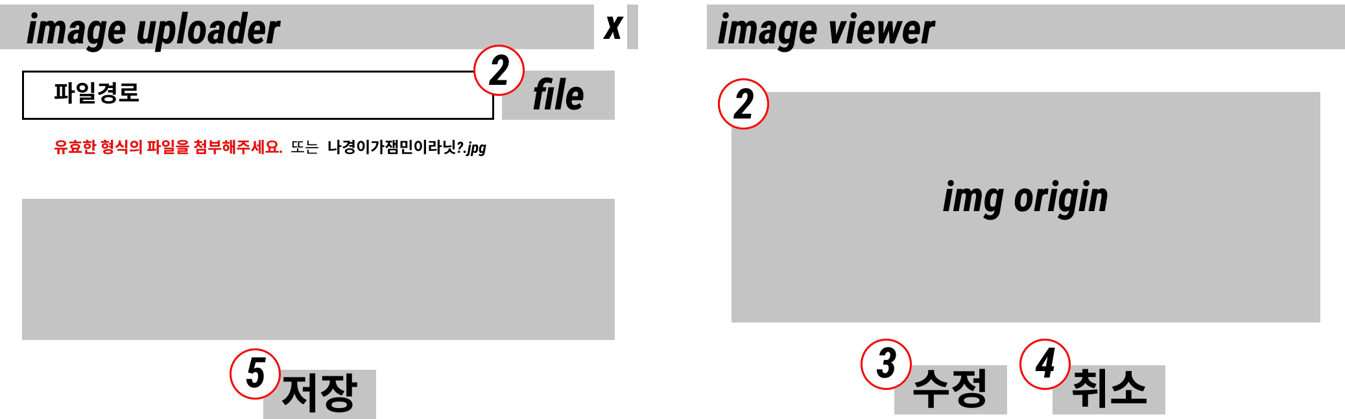
UI 구현 - 작품등록 + 이미지 첨부 모달
1
1
3
4
1 | 모달이 닫힘
2 | 파일 첨부가 가능한 버튼
3 | 유효성 검사를 통과하지 못하면 에러메시지를 출력함 또는 통과했을 시에는 파일 명을 출력
4 | 첨부된 파일을 미리 확인할 수 있는 공간
5 | 수정사항을 저장할 수 있는 버튼 (제출됨)
1 | 닫기 버튼
2 | 이미지
3 | 수정한 정보 DB에 저장
4 | 수정을 취소

Slide 33
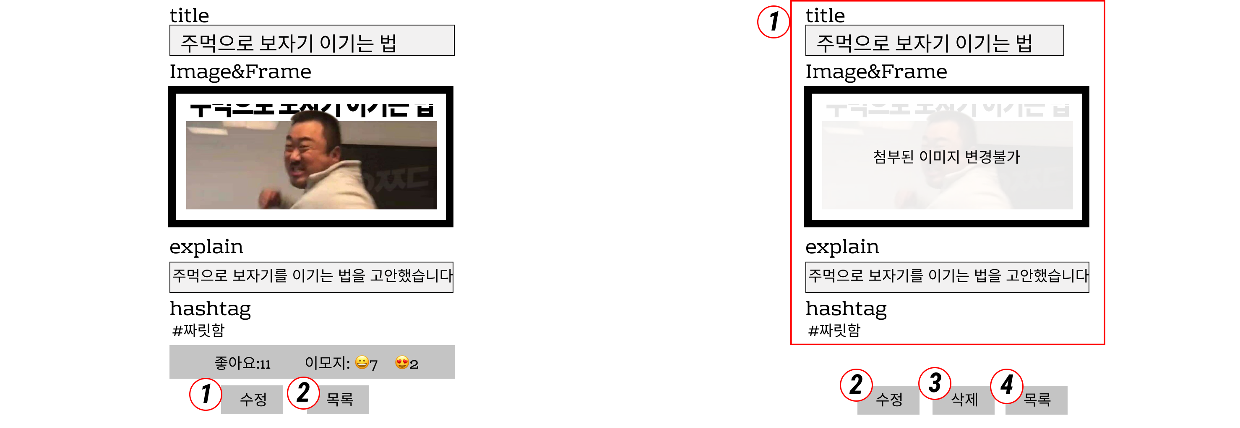
UI 구현 - 작가 - 작품 상세페이지 - 수정페이지
1 | 작품 수정 페이지로 이동
2 | 목록(작품 관리 페이지)으로 돌아가기
1 | 작가가 작품을 수정할 수 있는 모달로 제목과 설명 만 수정할 수 있음 (이미지 변경불가, 삭제 후 재 업로드 가능)
2 | 수정사항을 적용할 수 있는 버튼
3 | 파일을 삭제할 수 있는 버튼
4 | 수정사항을 반영하지 않고 바로 목록으로 돌아갈 수 있는 버튼

Slide 34
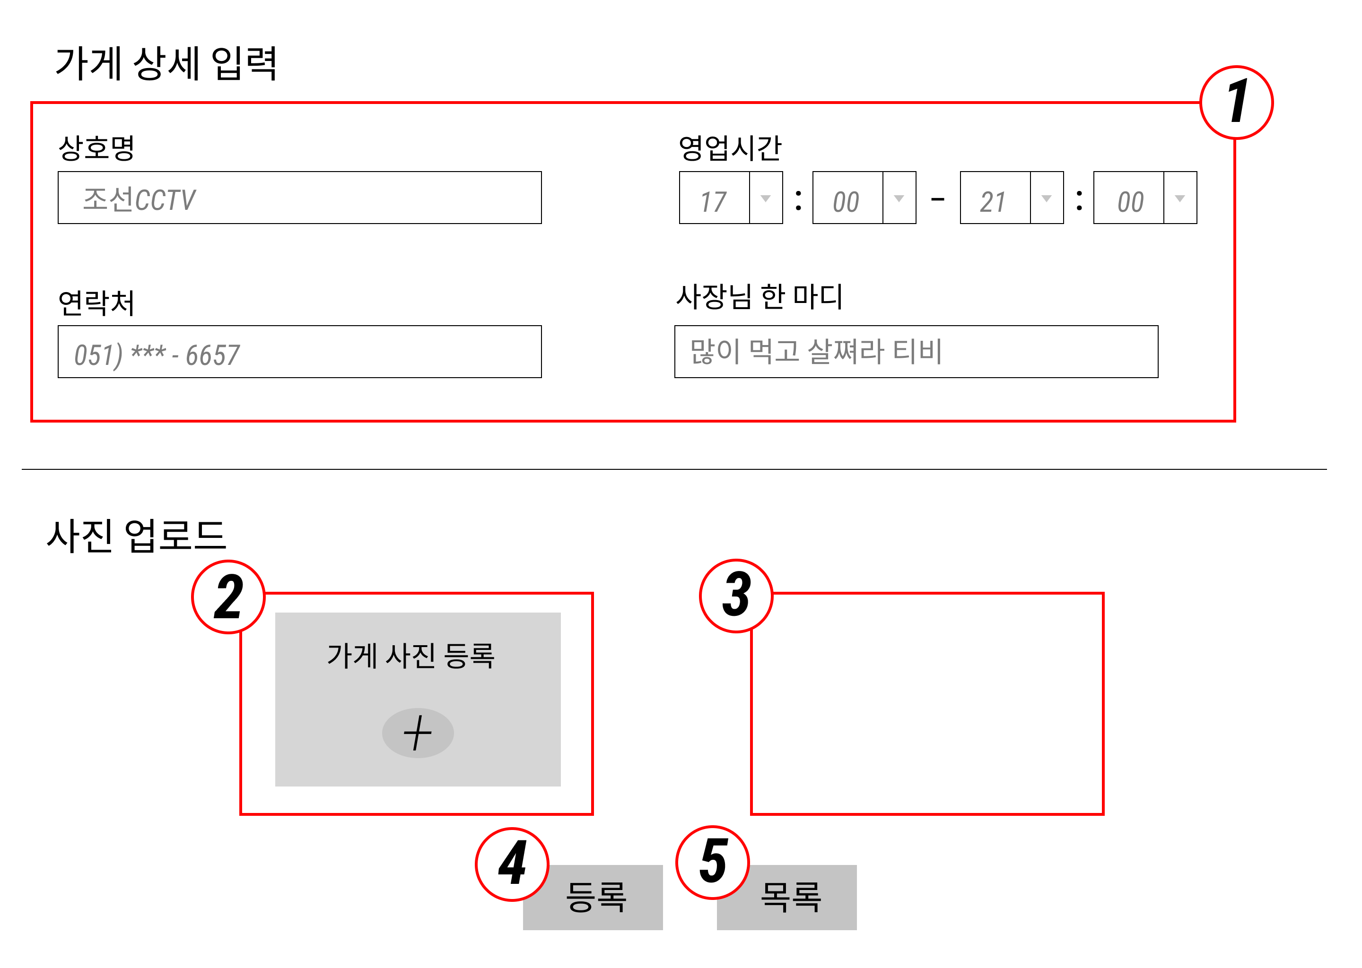
UI 구현 - 음식점 관리 - 등록
1 | 가게 상세 정보 입력
2 | 가게 내부 사진등록
3 | 메뉴판 사진 등록. 2번과 3번은 개수 제한, 확장자, 크기, 사이즈 제한 필요)
4 | 등록 시 유효성 검사
5 | 입력했던 것들 취소되고 목록으로 이동
메뉴 사진 등록

Slide 35
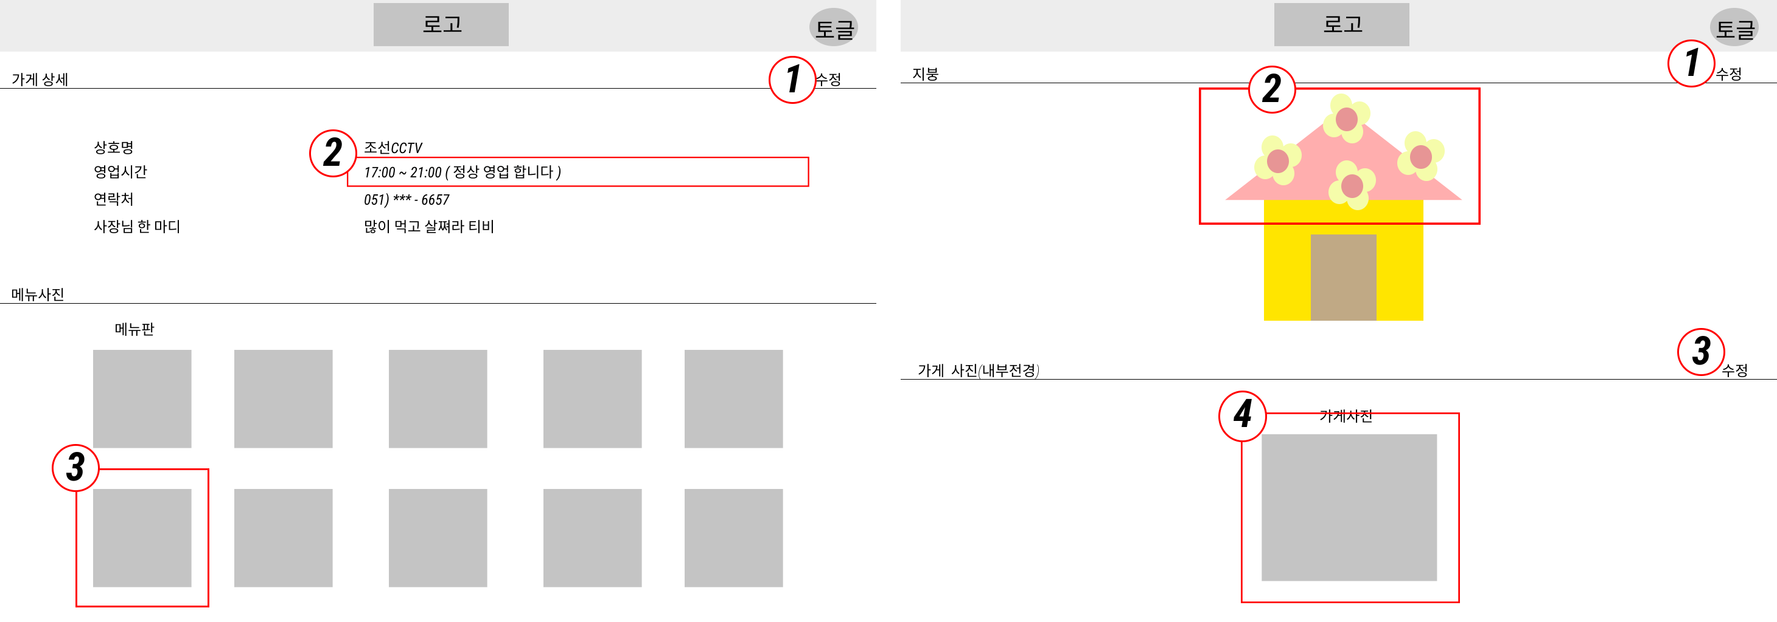
UI 구현 - 음식점 관리 - 수정
1
2
1 | 수정을 누르는 경우 가게 상세 내부 정보를 변경할 수 있음
2 | 1번을 거쳐서 온 경우 각 label에 해당하는 input이 있는데, 해당 input이 수정 가능한 상태로 변경됨. 아닌 경우 read만 가능
3 | 현재 등록된 메뉴판 이미지를 보여줌. 클릭 시 이미지 뷰어 모달이 뜸
1 | 수정 버튼 클릭 시 지붕 수정 가능하게 되고 지붕 디자인 모달로 넘어감
2 | 현재 적용중인 지붕 상태를 보여줌(가게 수정페이지에서 직접 수정하기 전에는 각 업종에 맞는 default값을 보여줌)
3 | 가게 내부 전경을 수정할 수 있는 페이지
4 | 현재 적용중인 가게 내부 전경을 보여줌

Slide 36
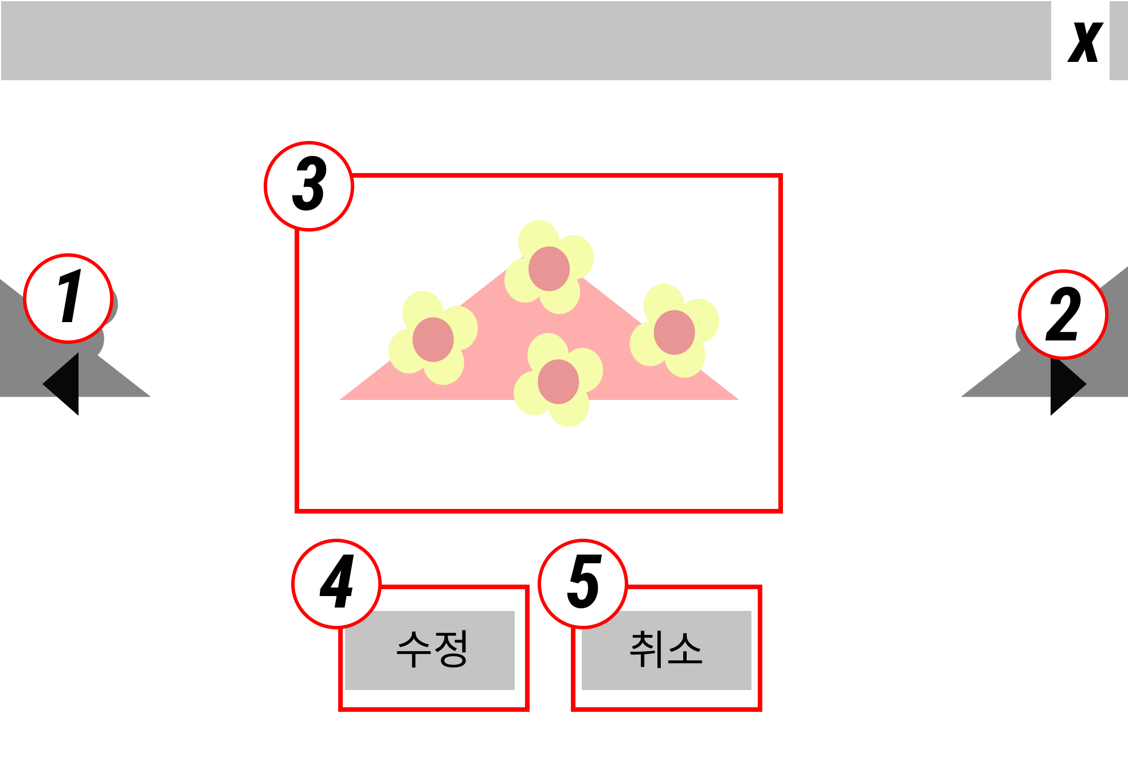
UI 구현 - 가게등록 - 지붕선택
1 | 이전버튼
2 | 이후버튼
3 | 현재 선택할 수 있는 지붕
4 | 수정사항 저장
5 | 수정사항을 반영하지 않고 다시 이전 페이지로 돌아감

Slide 37

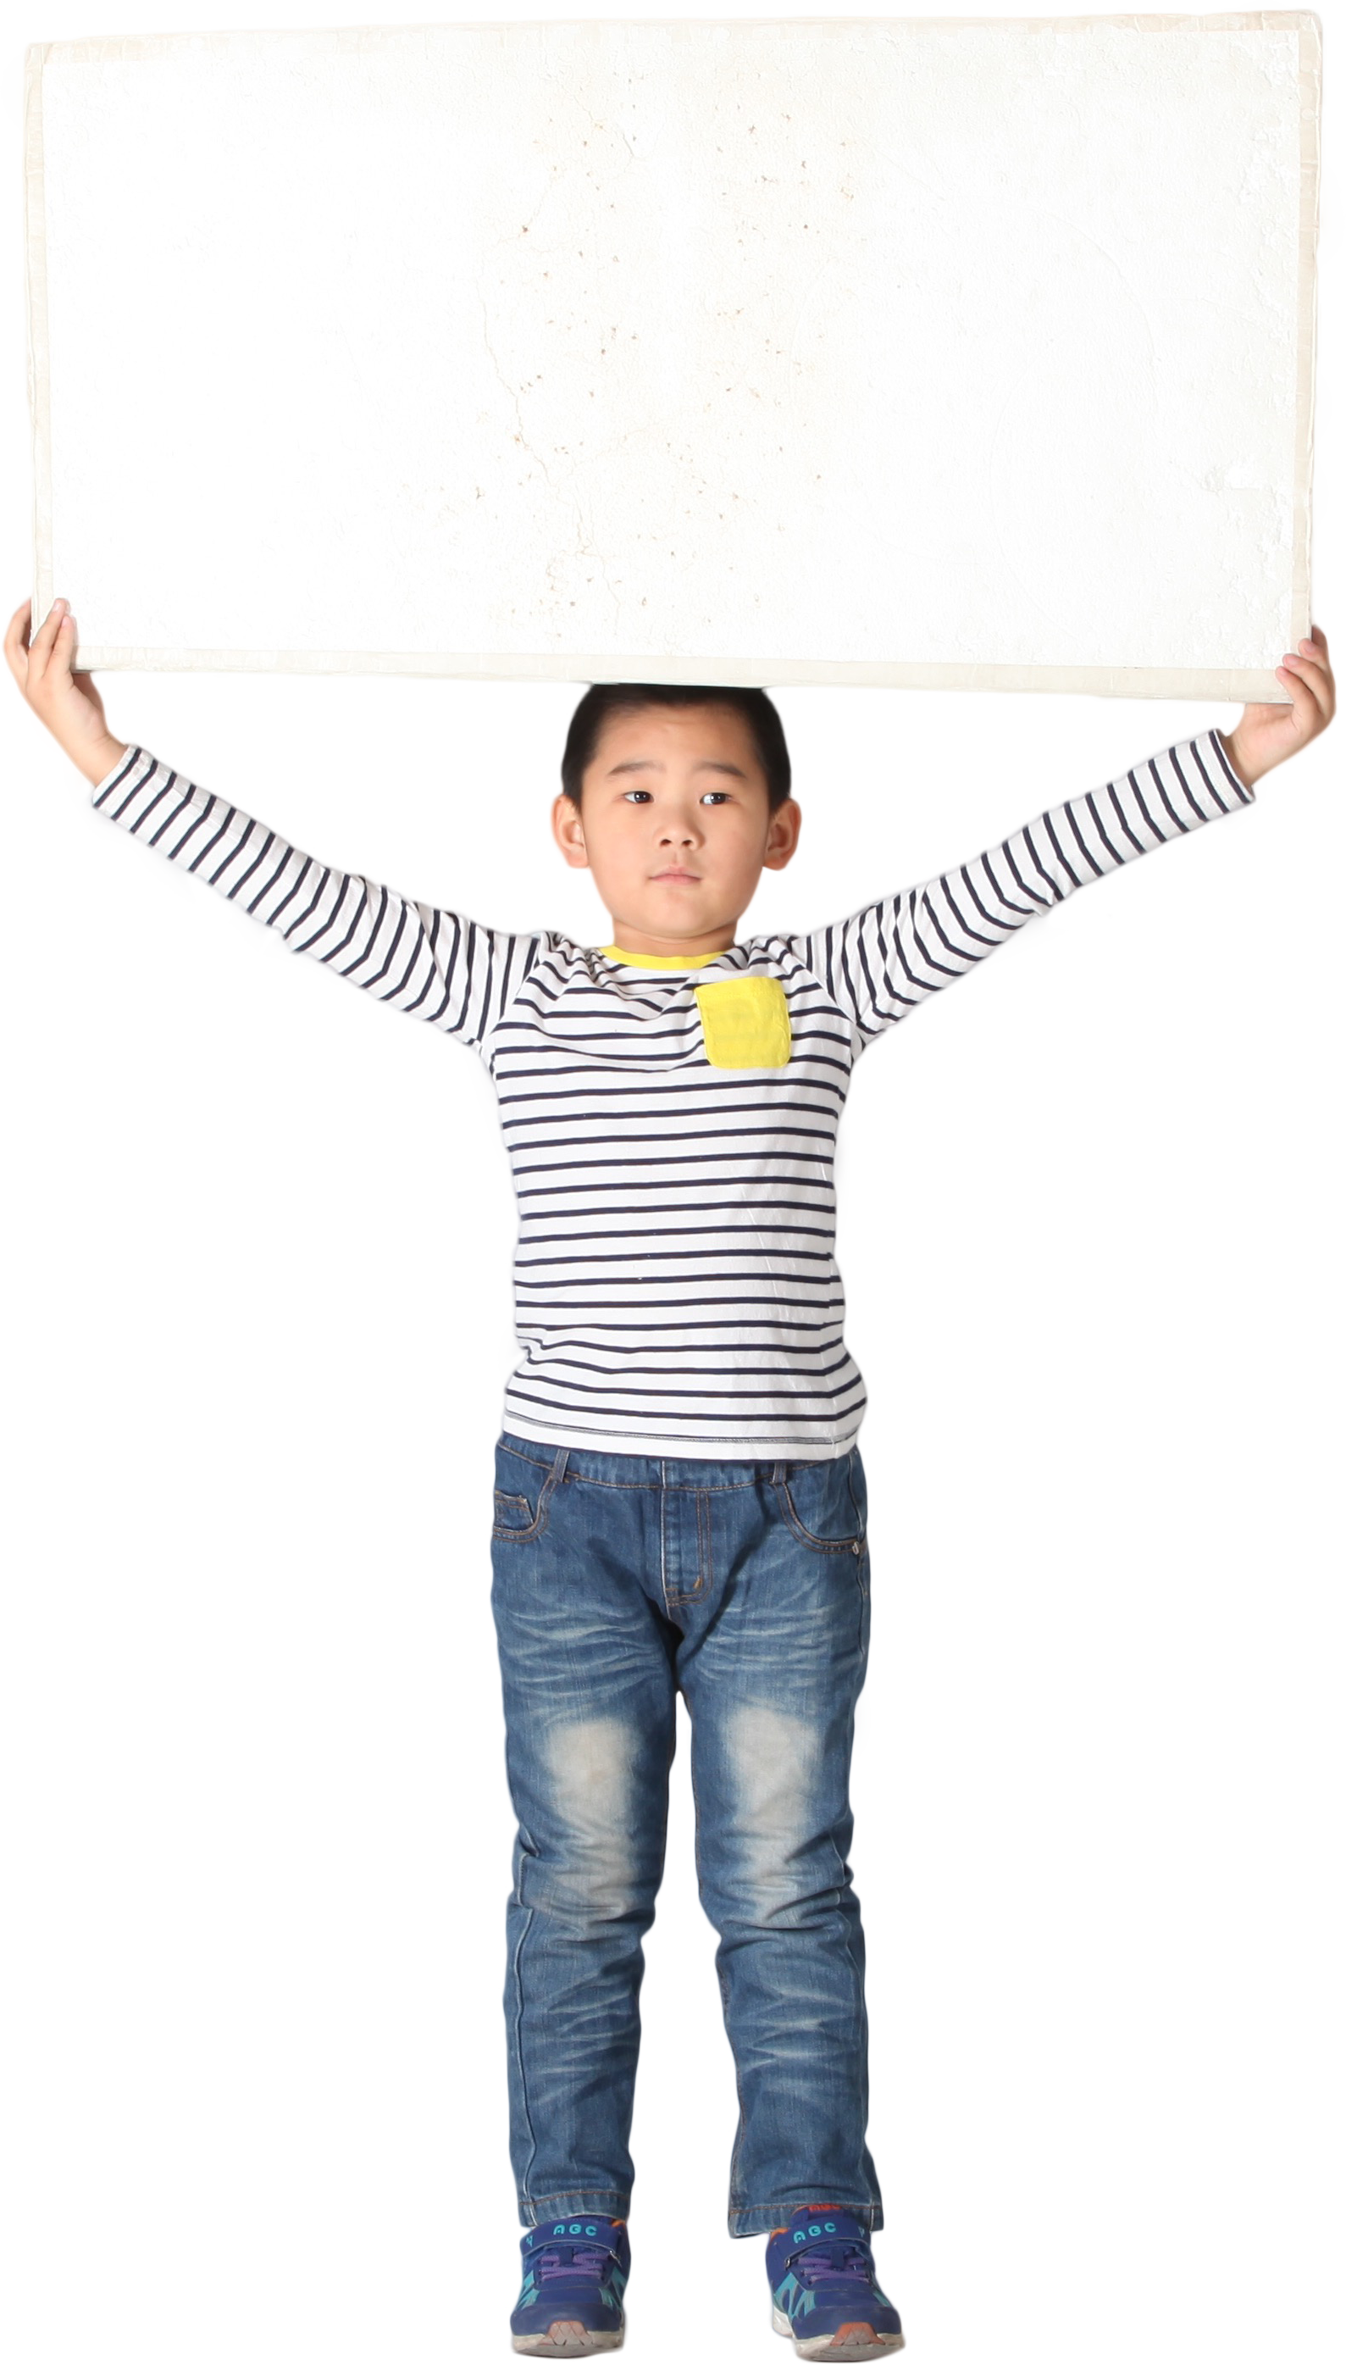




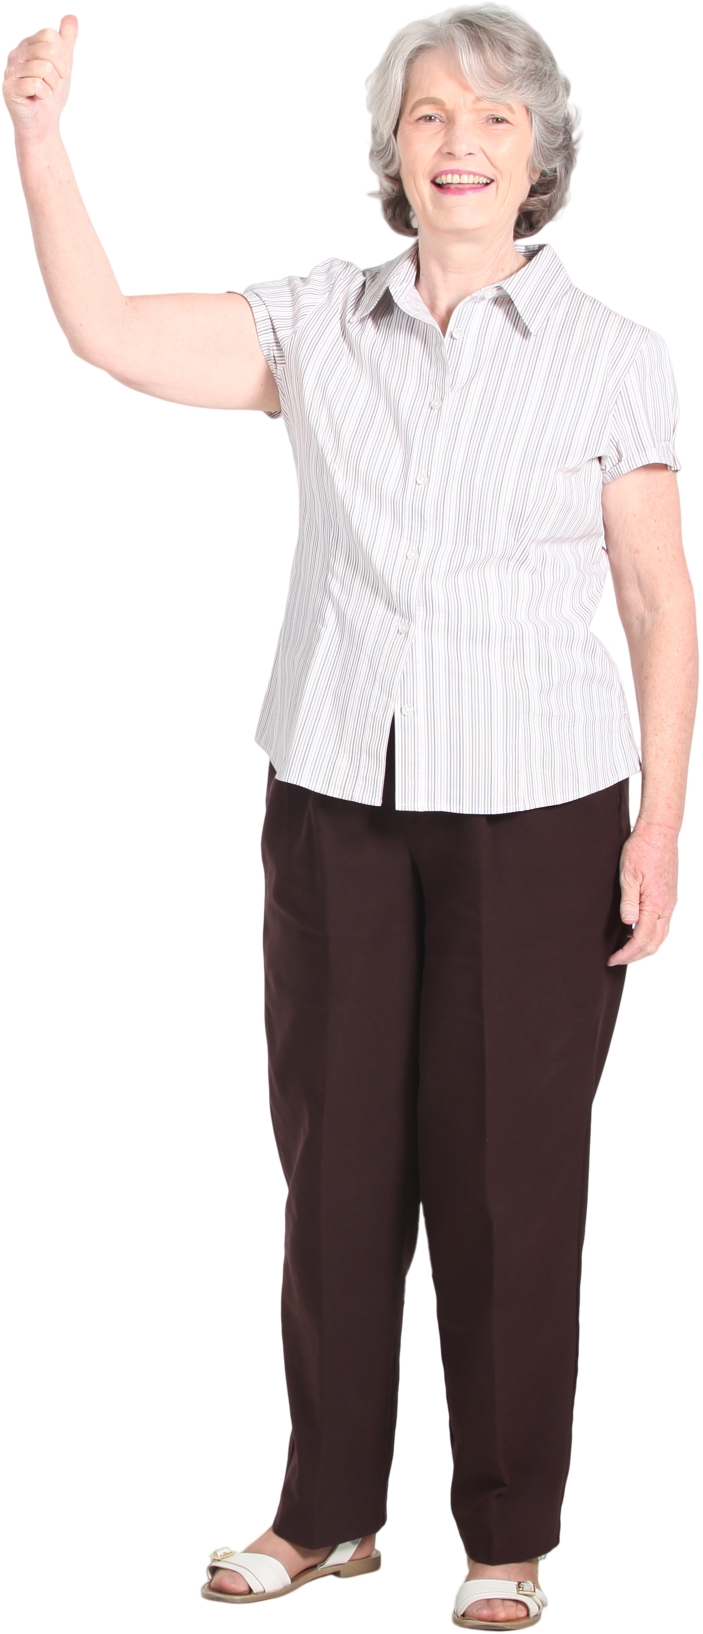
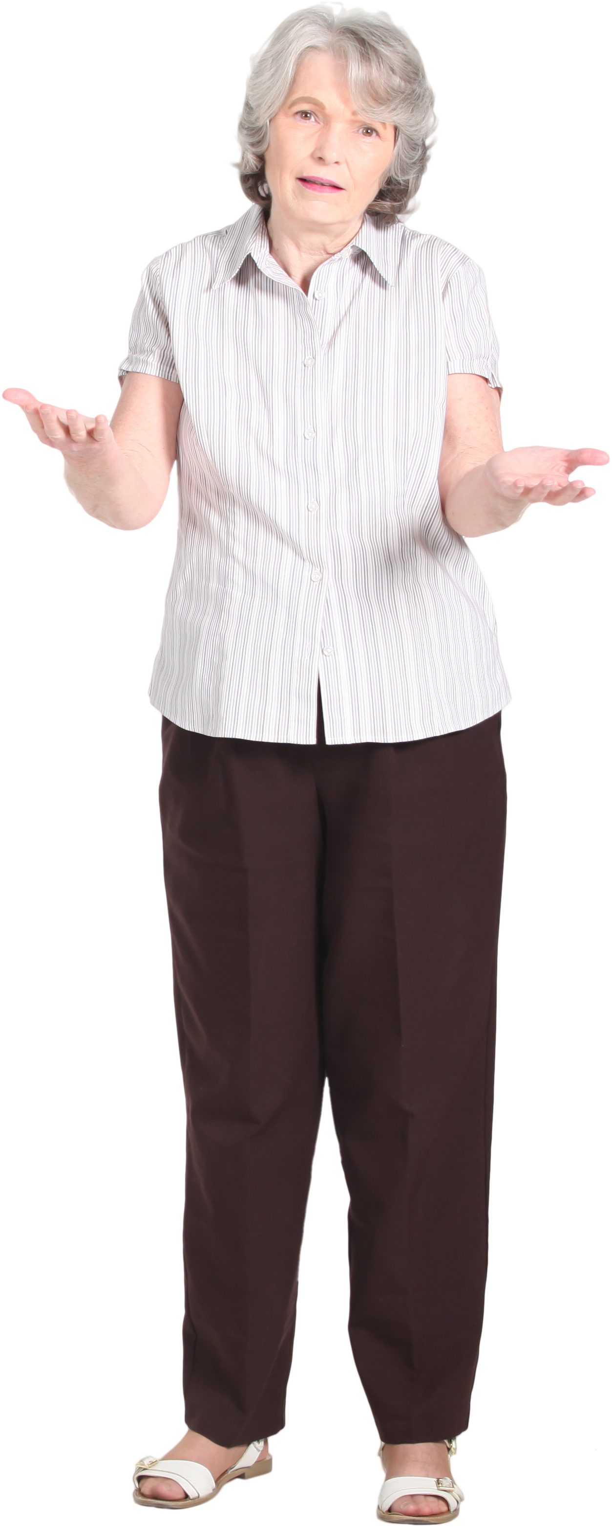
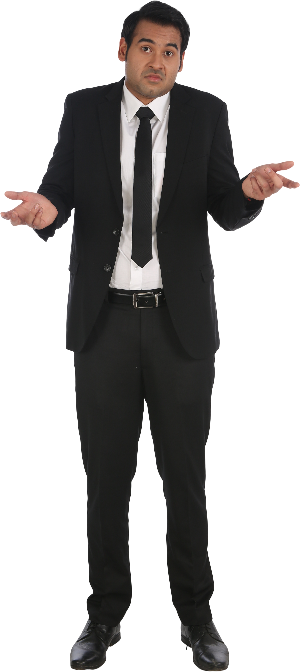

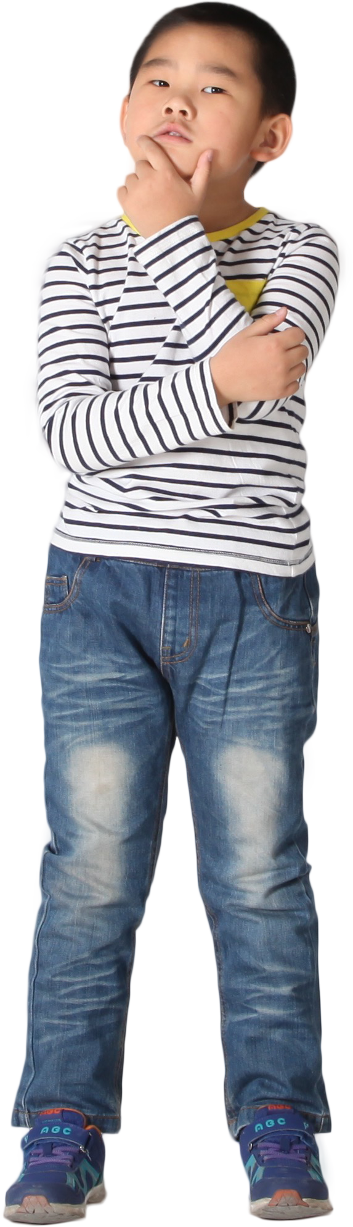
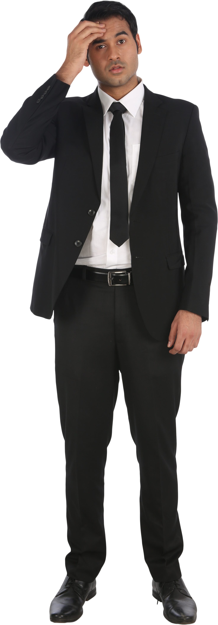



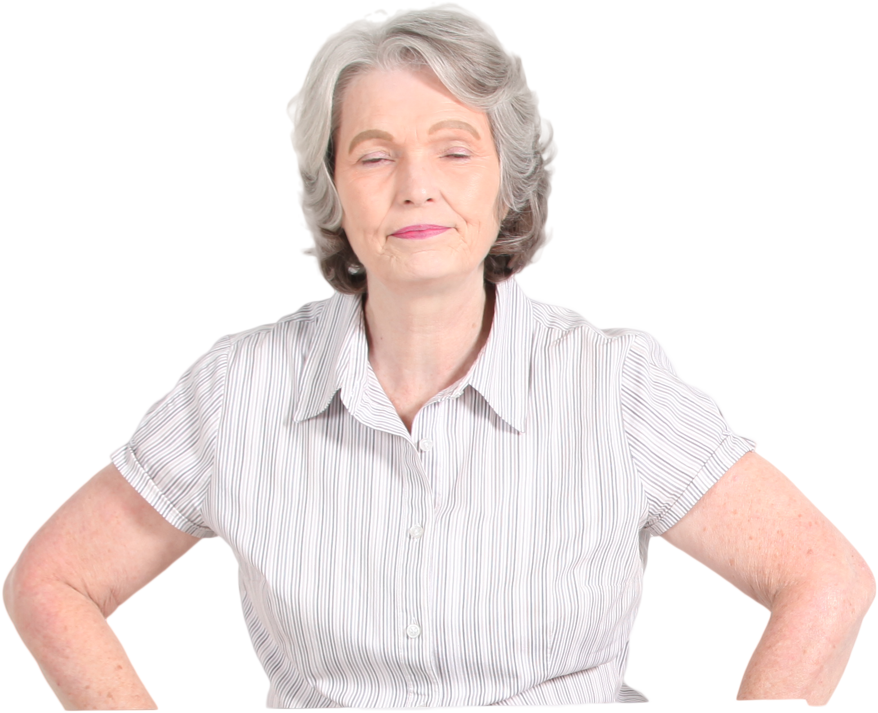



Q & A
친구들아 미안해
2학년 7반 사랑해!
Q&A
모라구요?
그건 저도 잘...
차돌박이
말
하기 전
에 생각핸
니?

Slide 38
감사합니다
짝짝짝

Slide 39


